Slide 1
汇珏EMS平台 vs
物盾启辰新能云平台
对比分析

Slide 2
主要功能差异
汇珏EMS平台 http://116.236.50.106:8792/IEMS/#/login | 物盾（启辰新能）云平台 https://www.qichencloud.com.cn/#/home
混合物联网平台，可根据对接协议接入多种设备进行数据监控 | 新能源平台，只处理物盾EMS设备管理的储能设备、电站等
功能偏重于单独的设备连接、数据监控 偏重于运维平台 | 功能以电站为单位的设备监控、运营管理 偏重于运营与监控。
展示全部数据，形式以表格为主 | 数据展示关键数据，辅以多种的曲线图表

Slide 3
主要特点
汇珏EMS平台 | 物盾（启辰新能）云平台
支持的设备众多 重点不突出，需分类或将平台独立分类 协议多，增加复杂度和管理难度 | 生产数据与收益数据相结合：经营管理功能
数据数值多，基本仅用表格展示 关键数据不突出，专业化不够 需将关键业务数据跟辅助数据分离 重点展示关键数据 | 数据与电力生产专业相结合 充放电计划 电价管理 结算管理
支持工单系统 | 电站拓扑展示,辅以实时数据
支持地理化视图展示 | 缺少的功能 运维工单流转 告警通知 充放电计划与电价直接的协调 地理化展示 基础数据管理
独立的基础数据管理（管理后台）
多租户管理，数据完全隔离

Slide 4
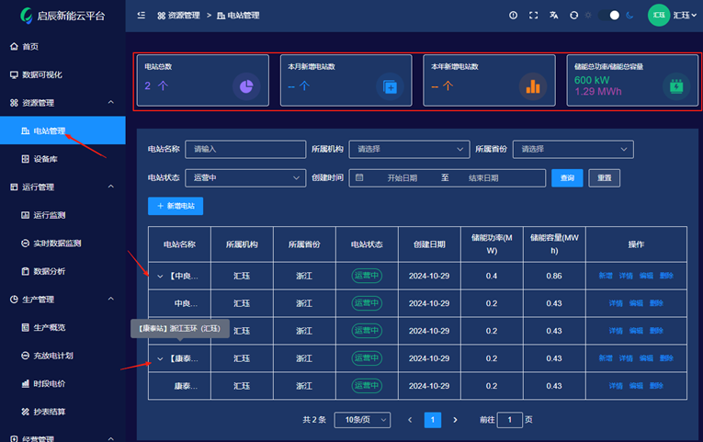
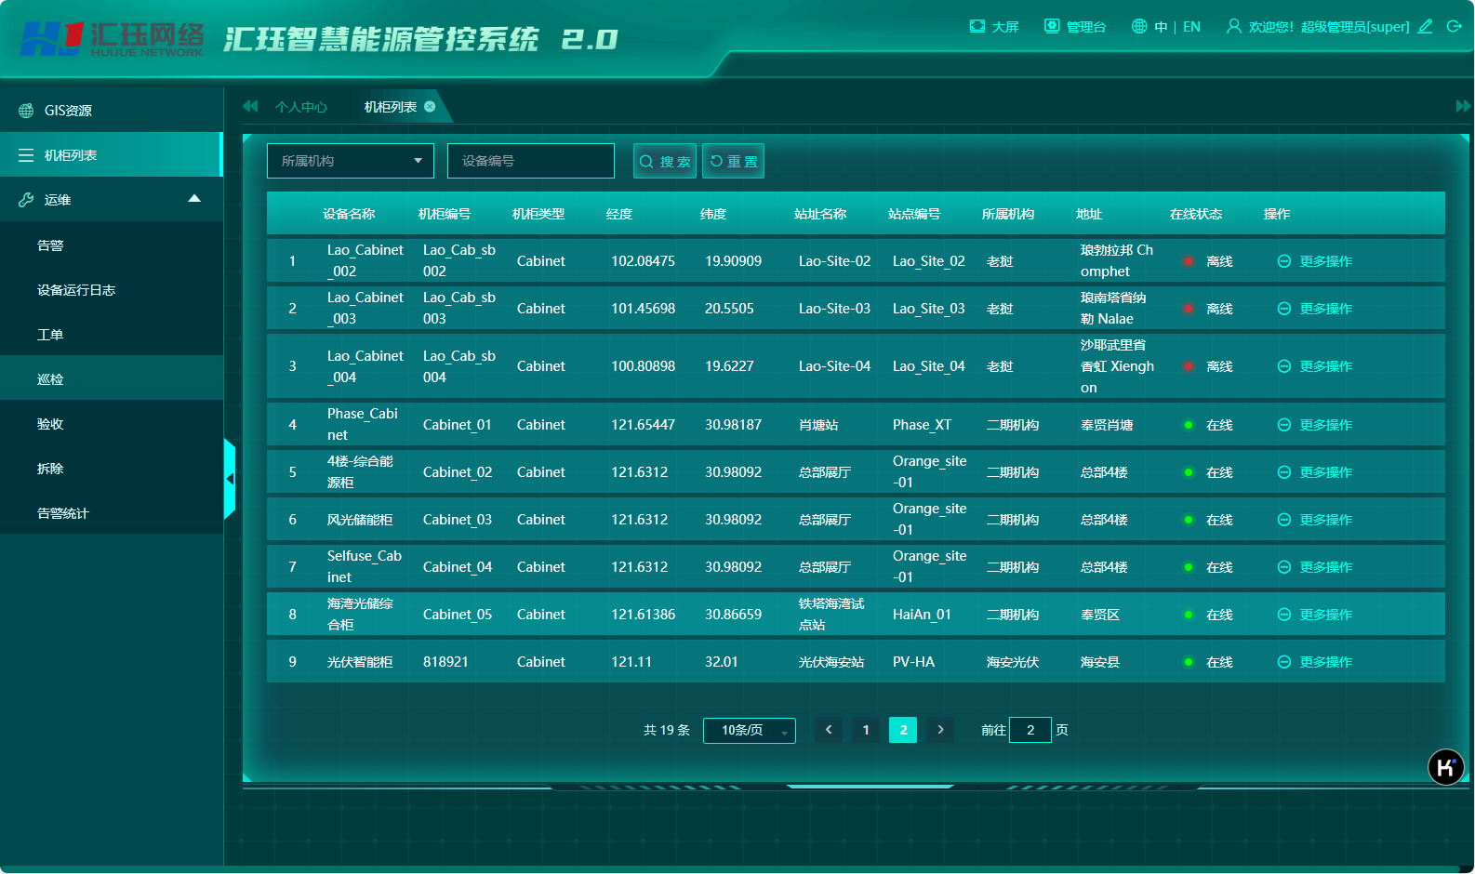
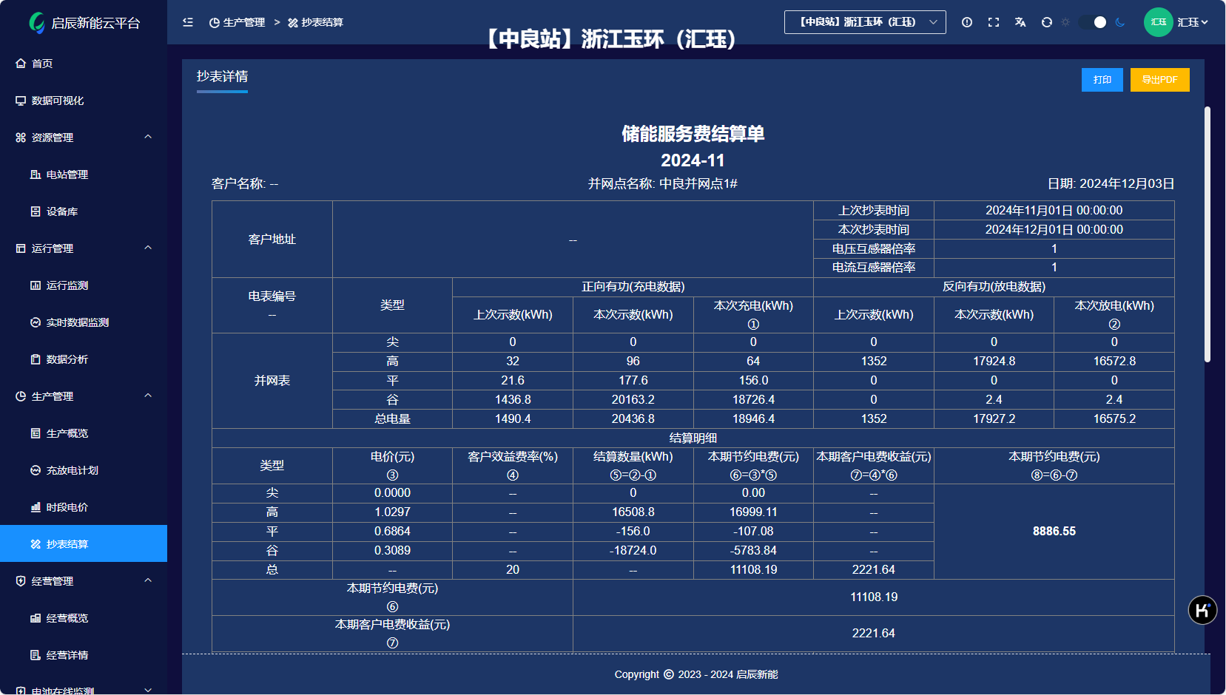
页面对比-数据展示

Slide 5
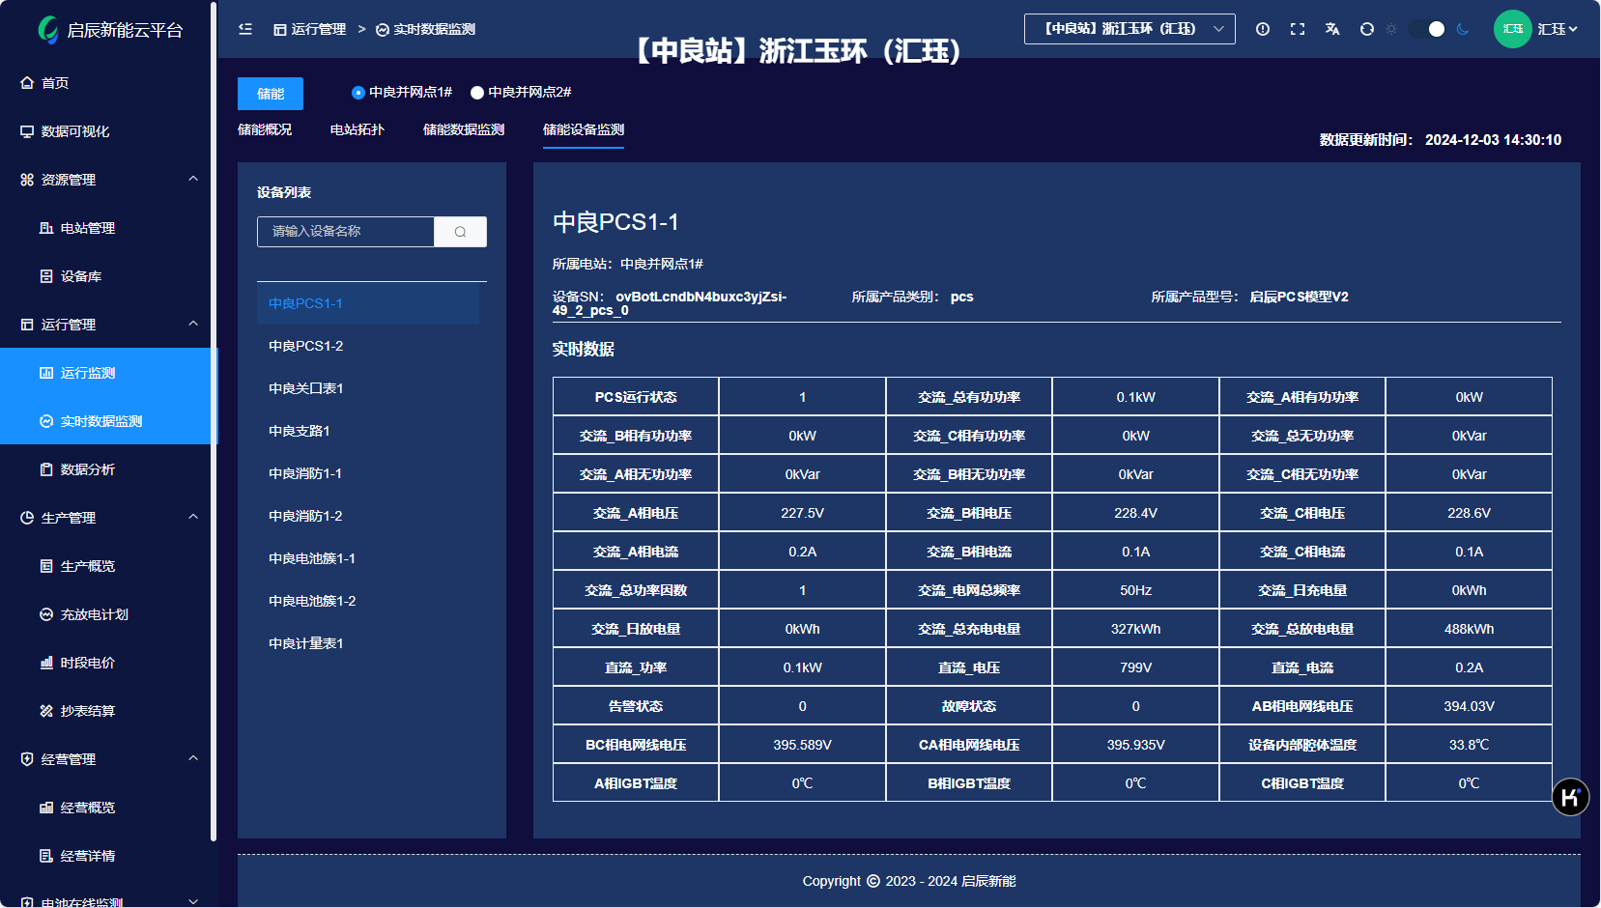
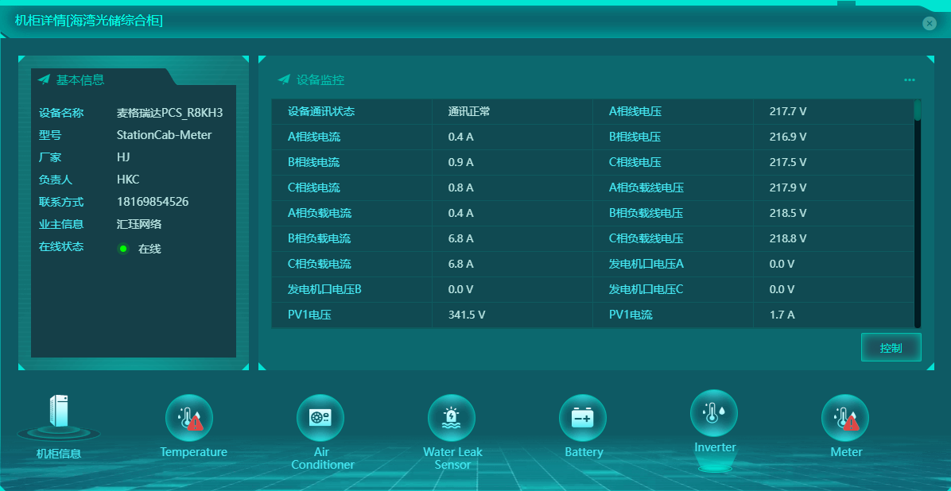
页面对比-数据展示

Slide 6
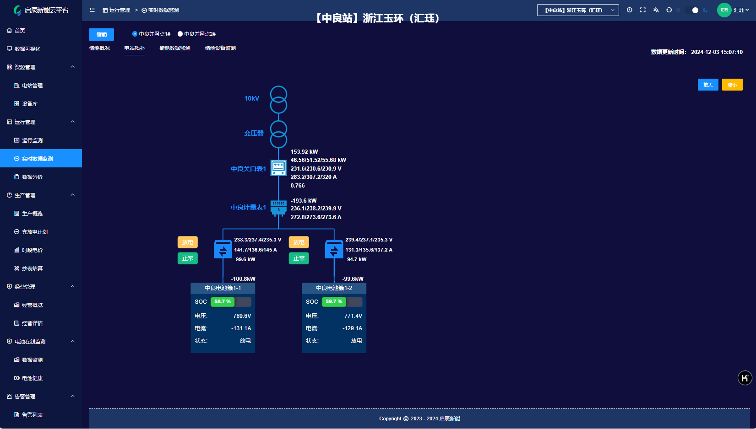
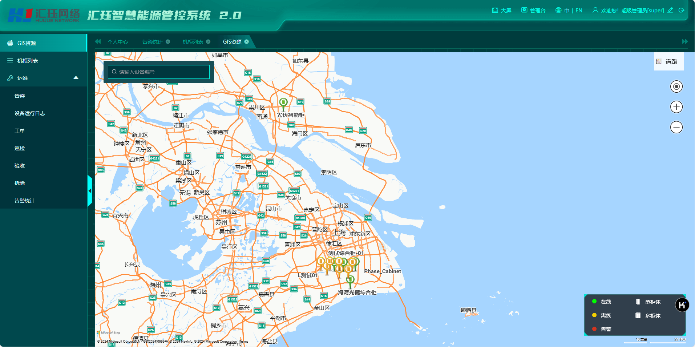
页面对比-拓扑 vs 地理化视图

Slide 7
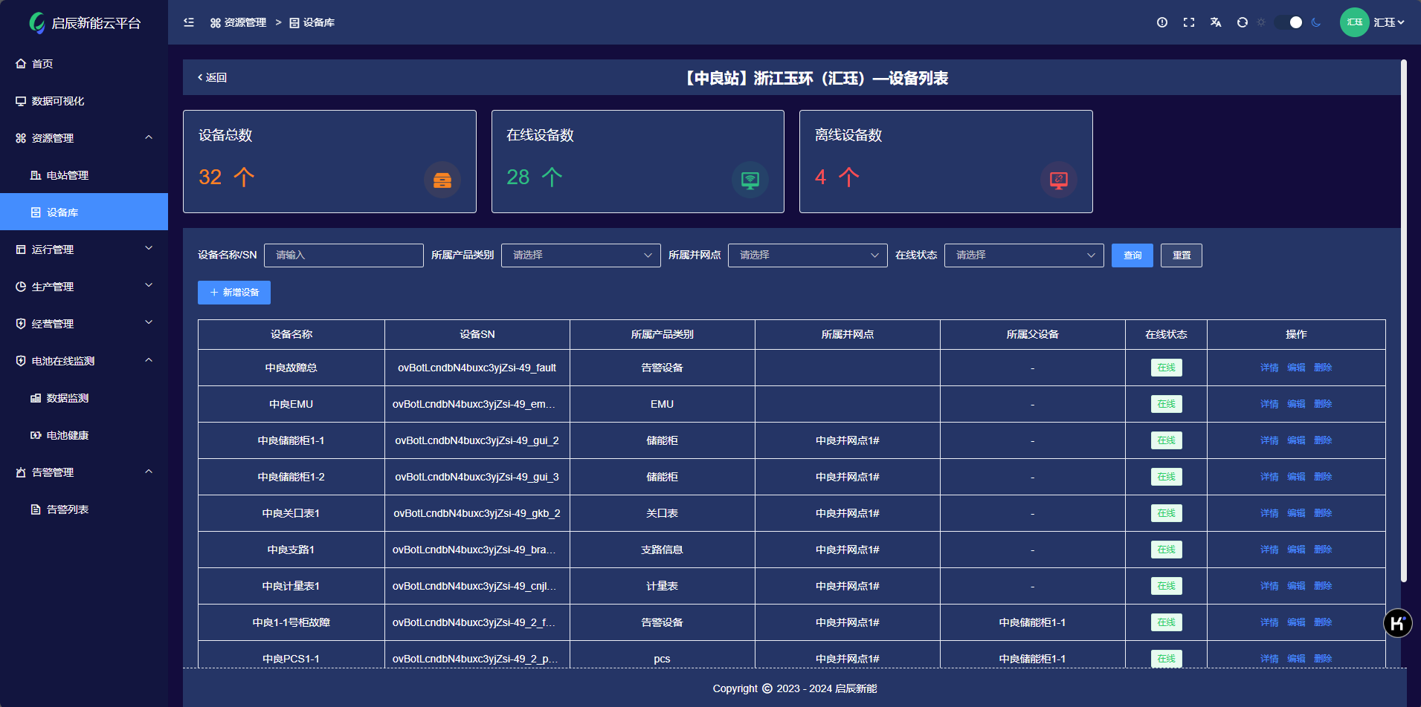
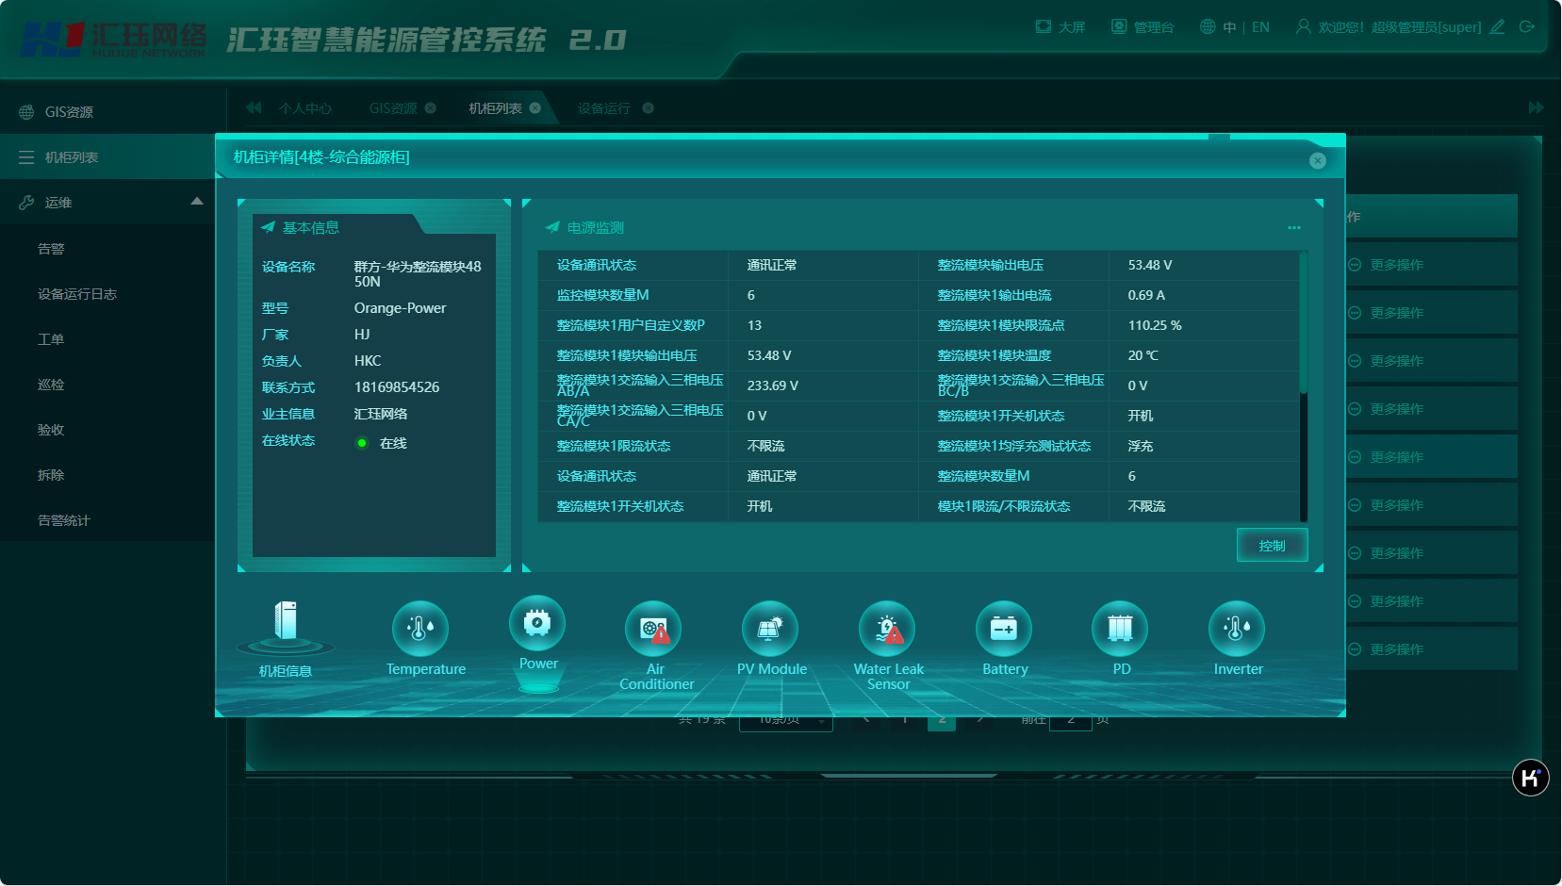
页面对比-设备及数据

Slide 8
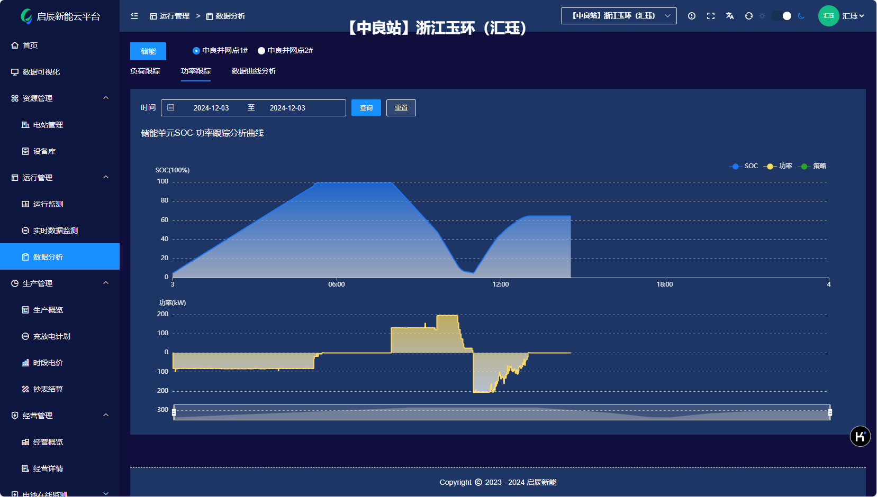
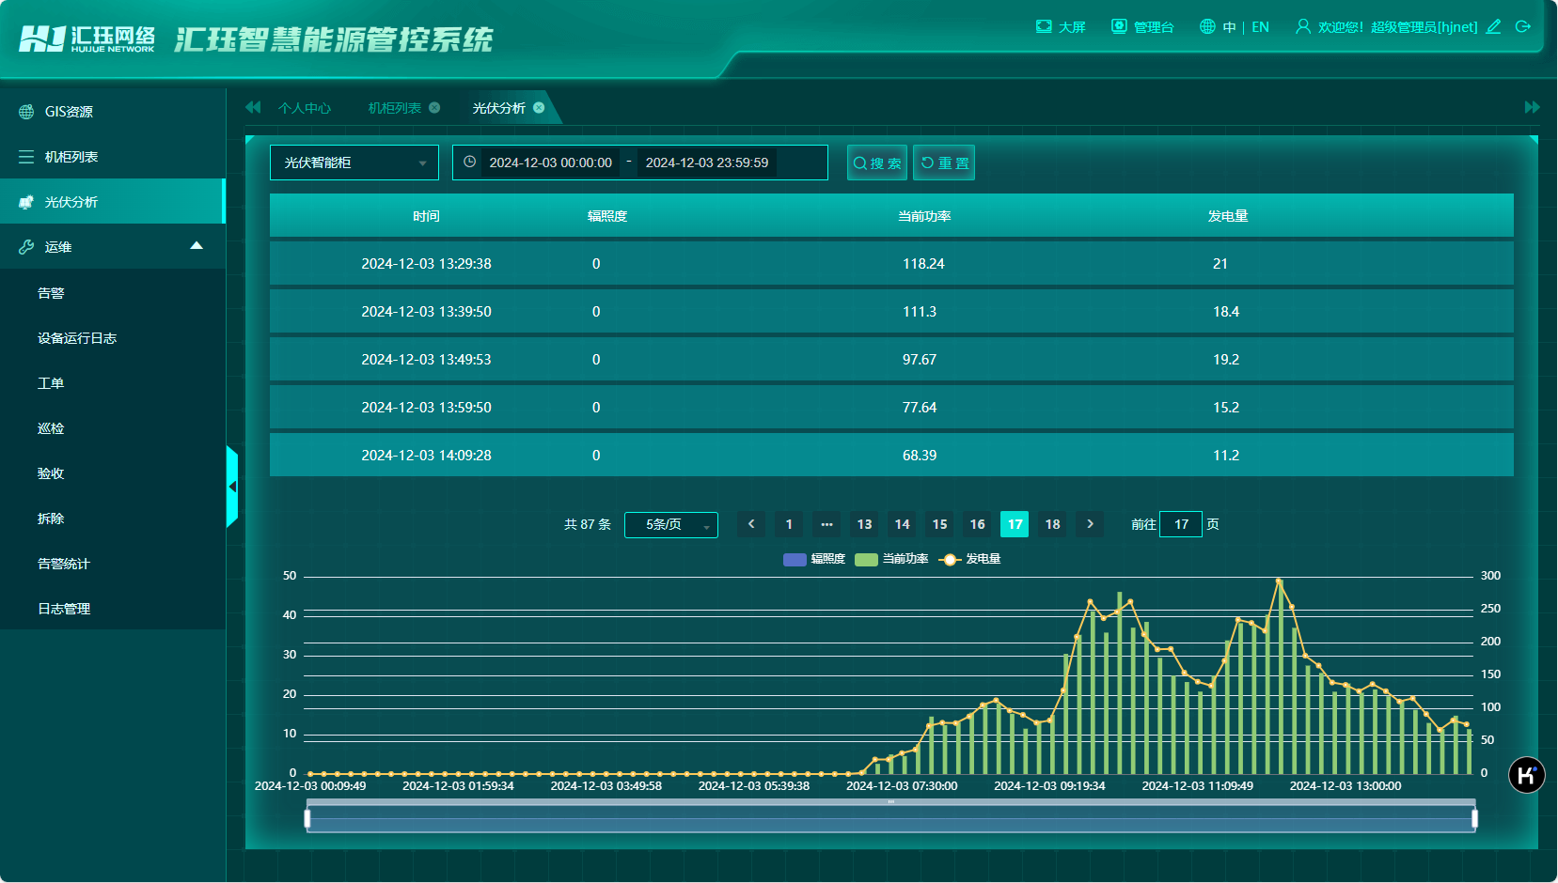
页面对比-数据及图表

Slide 9
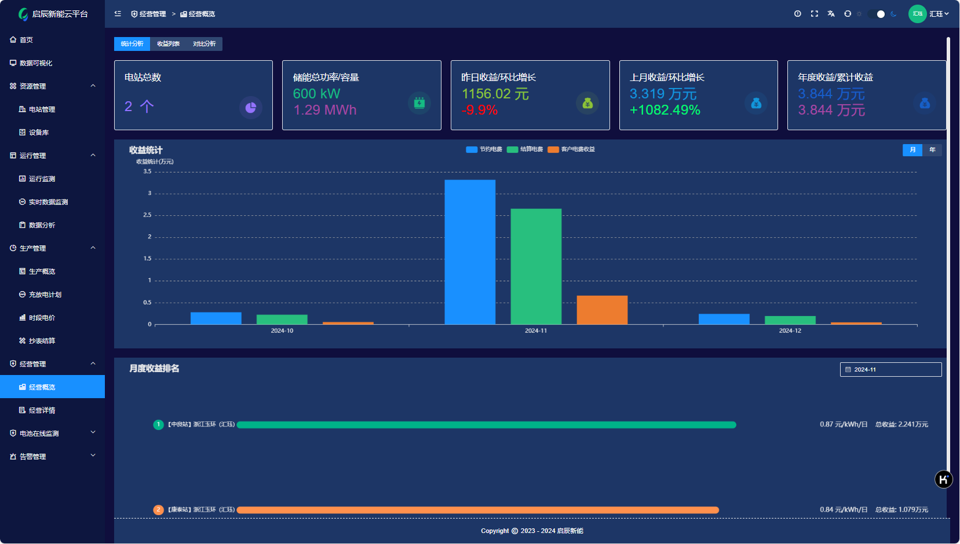
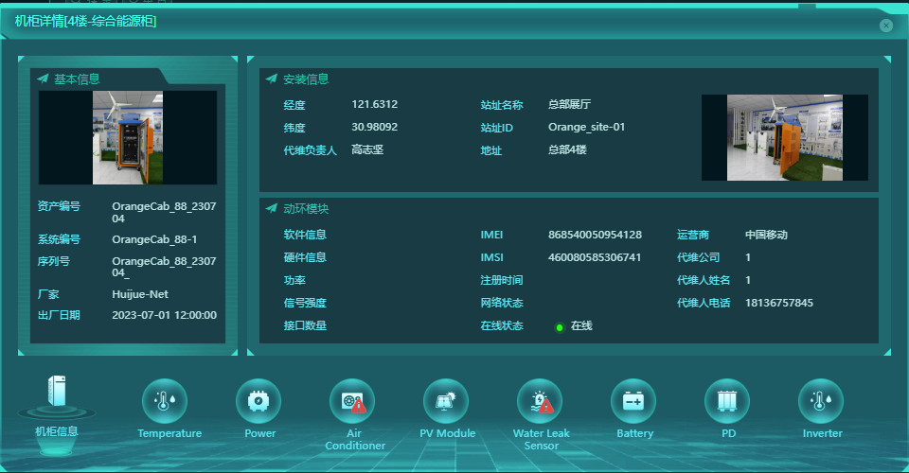
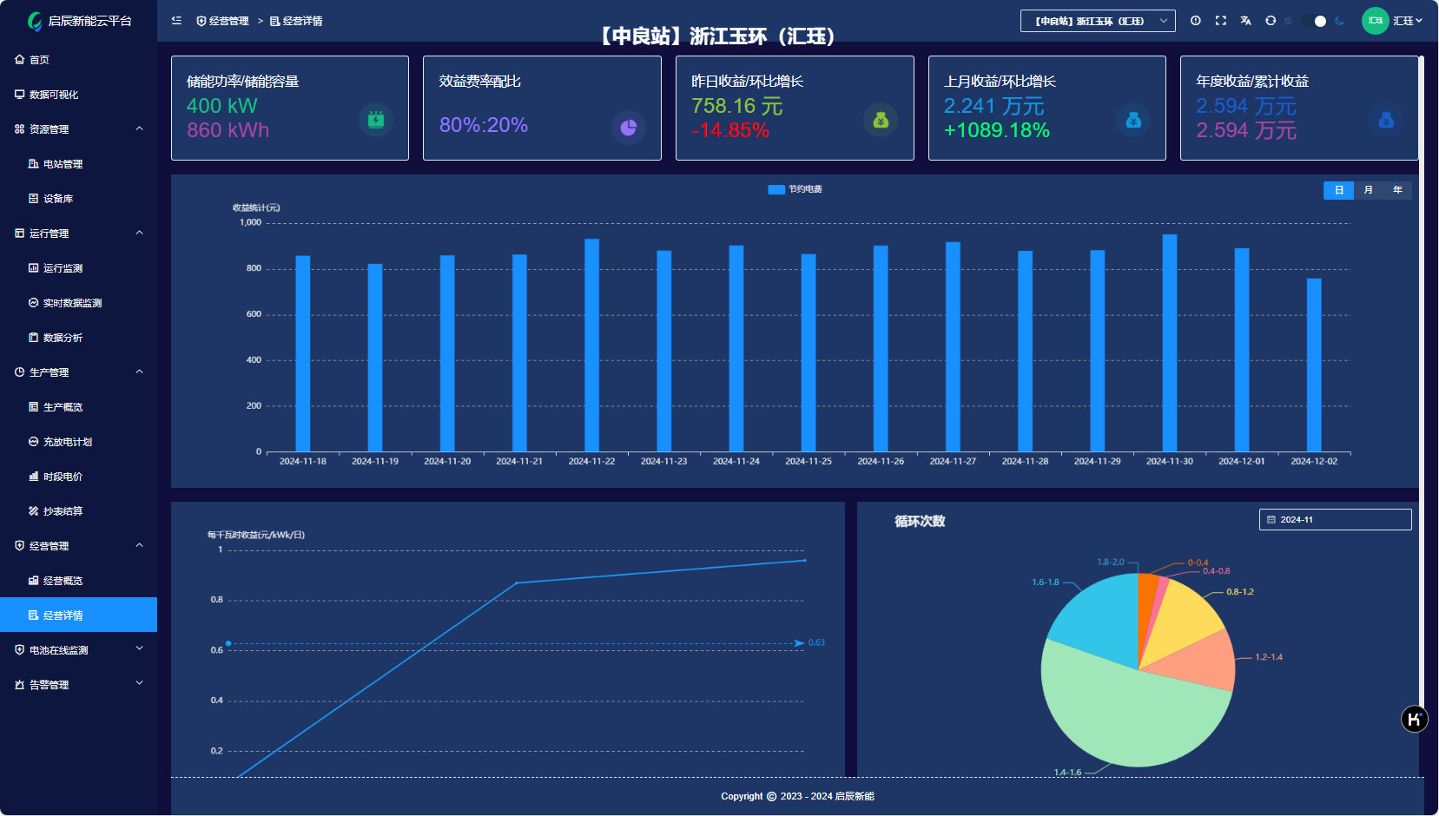
页面对比

Slide 10
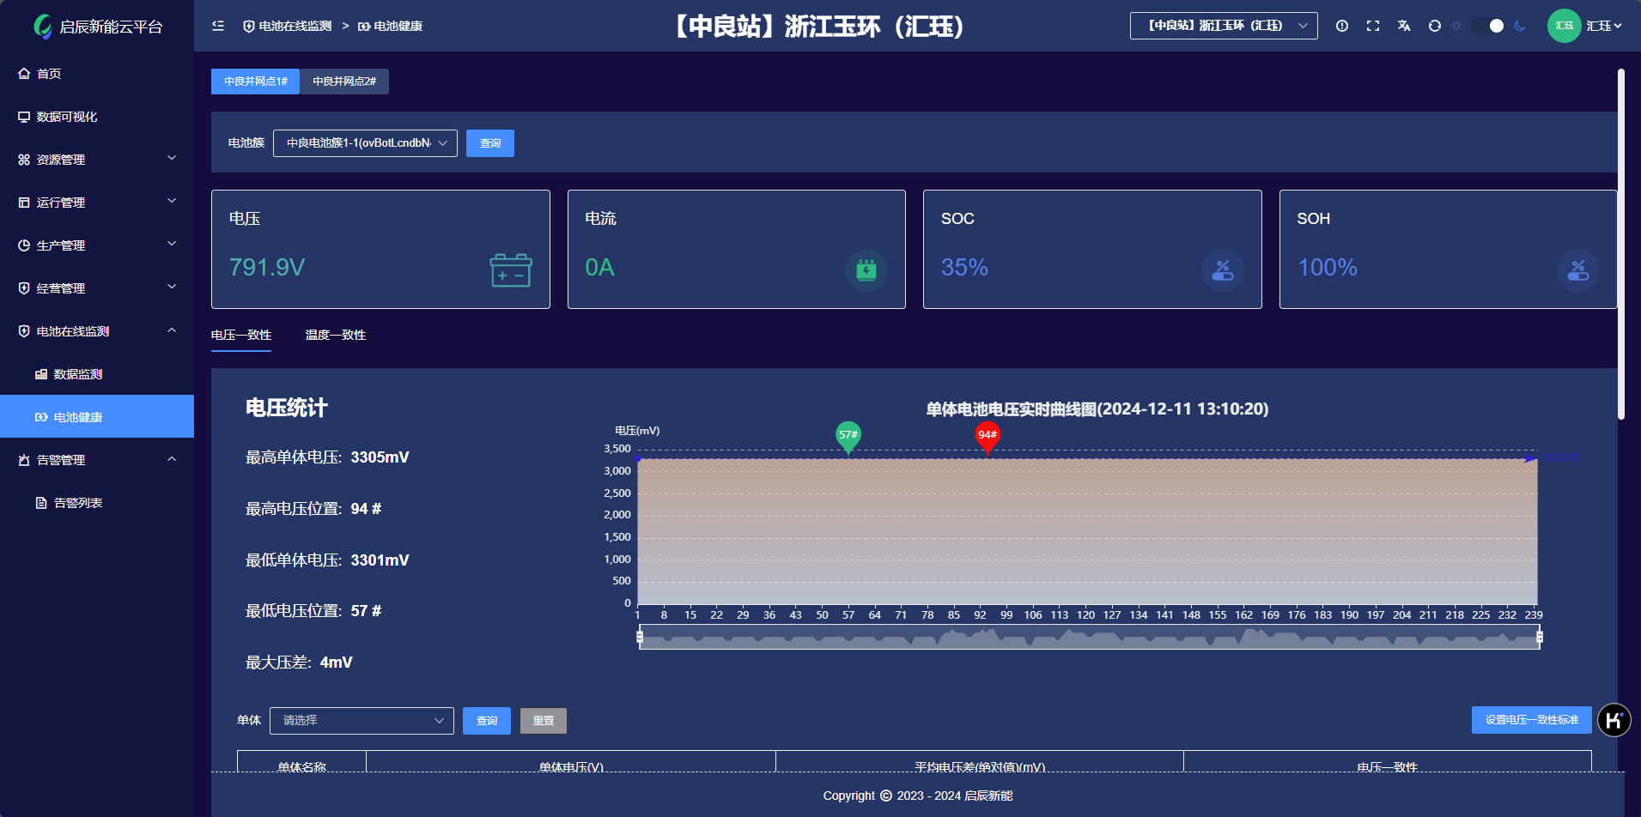
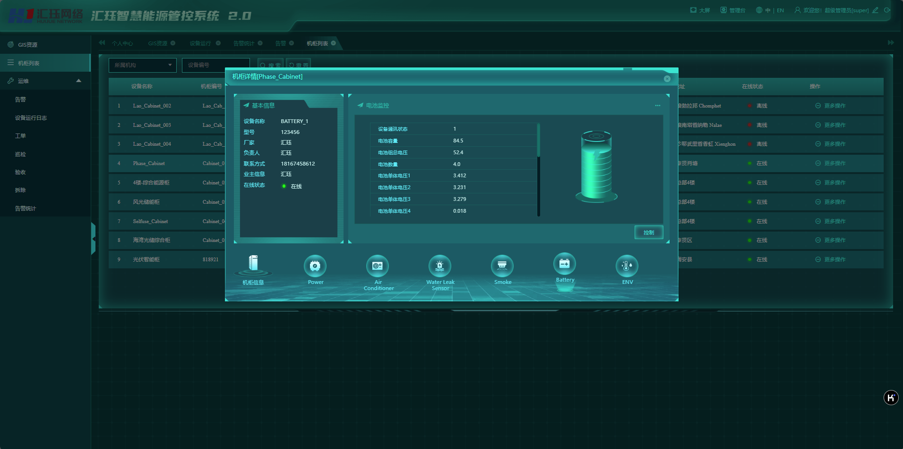
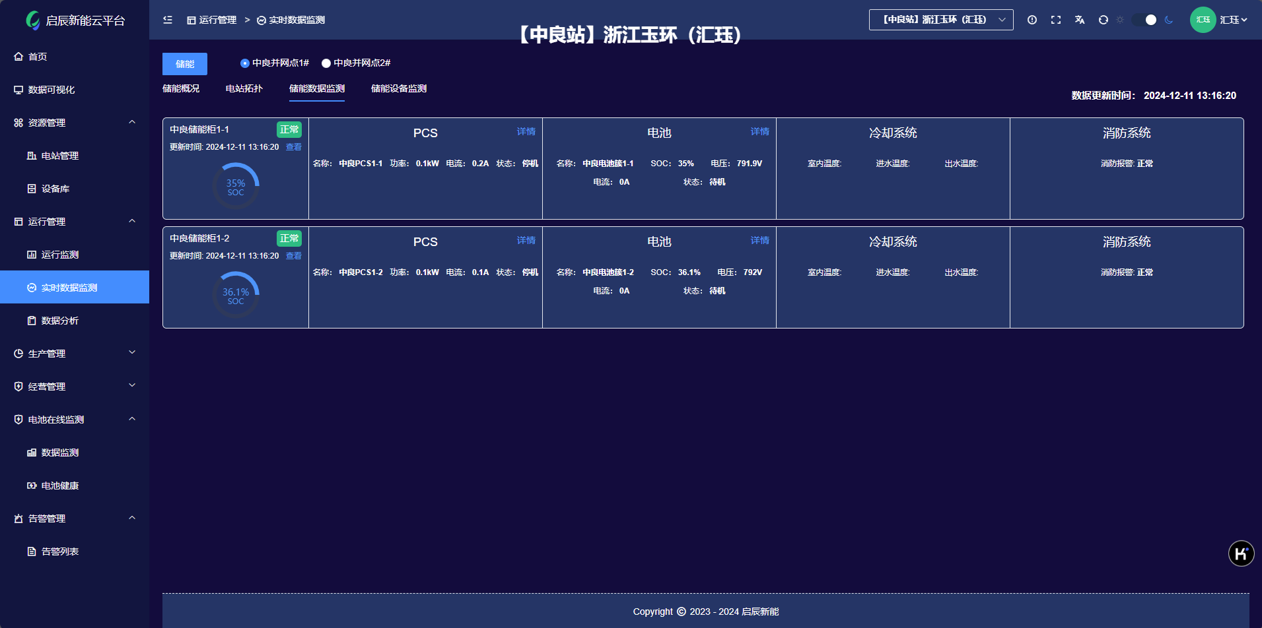
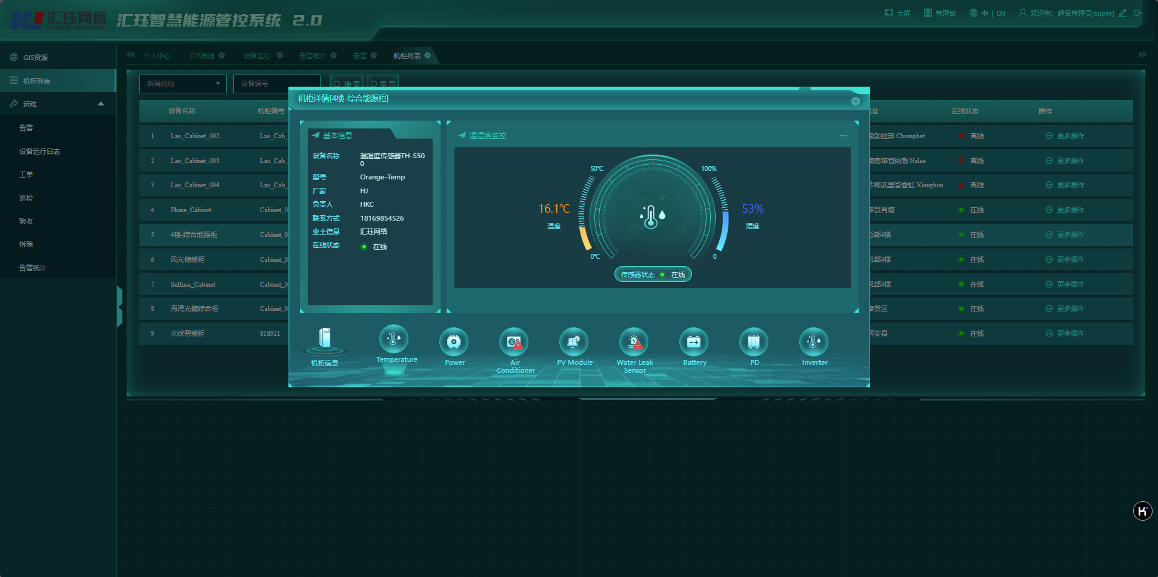
页面对比-实时监测

Slide 11
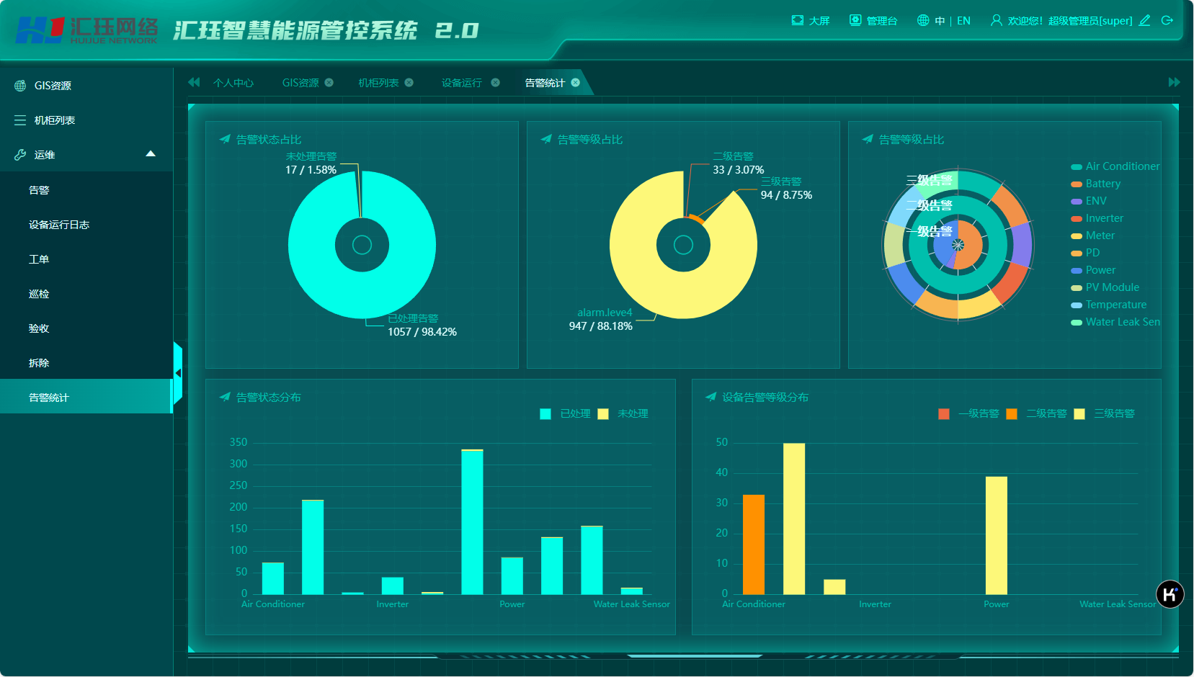
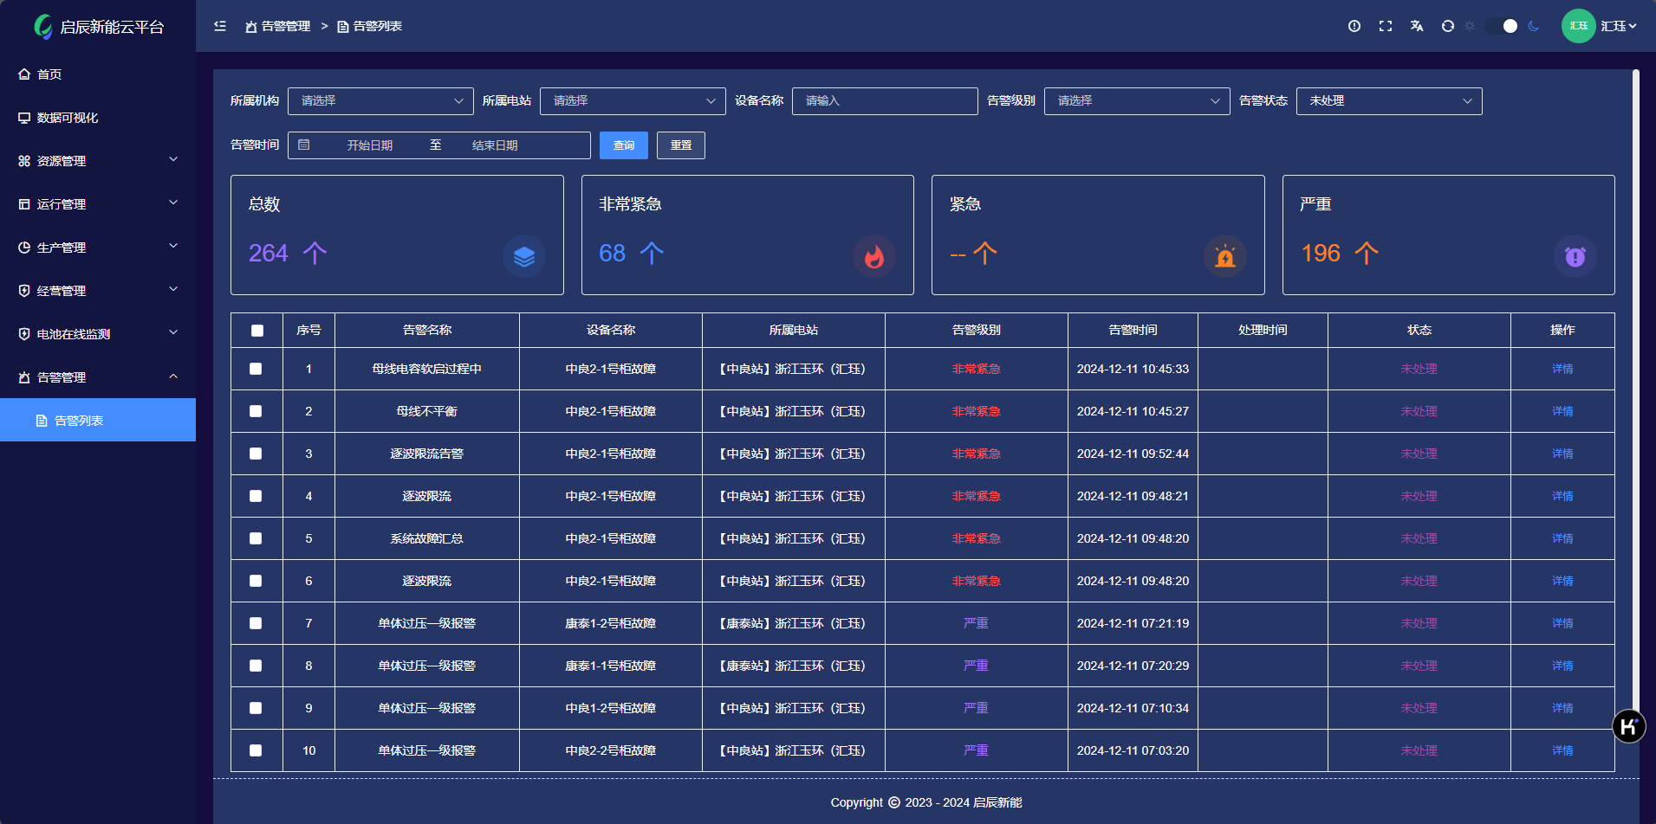
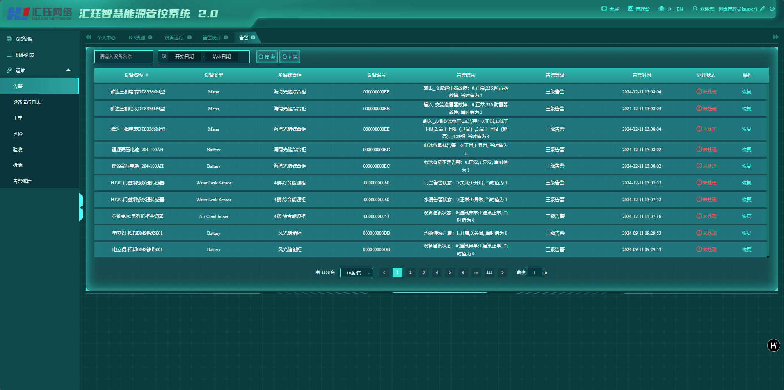
页面对比-告警信息

Slide 12
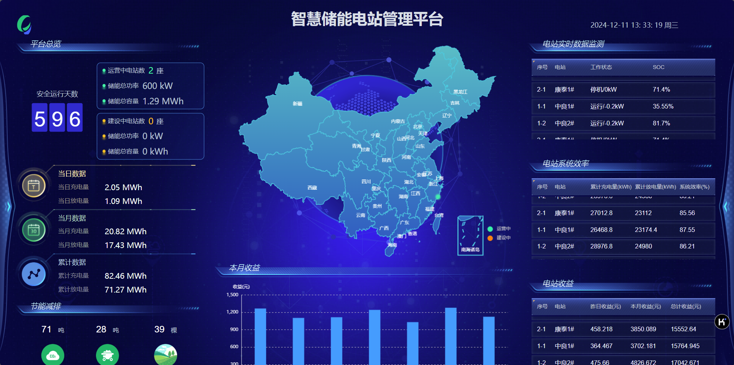
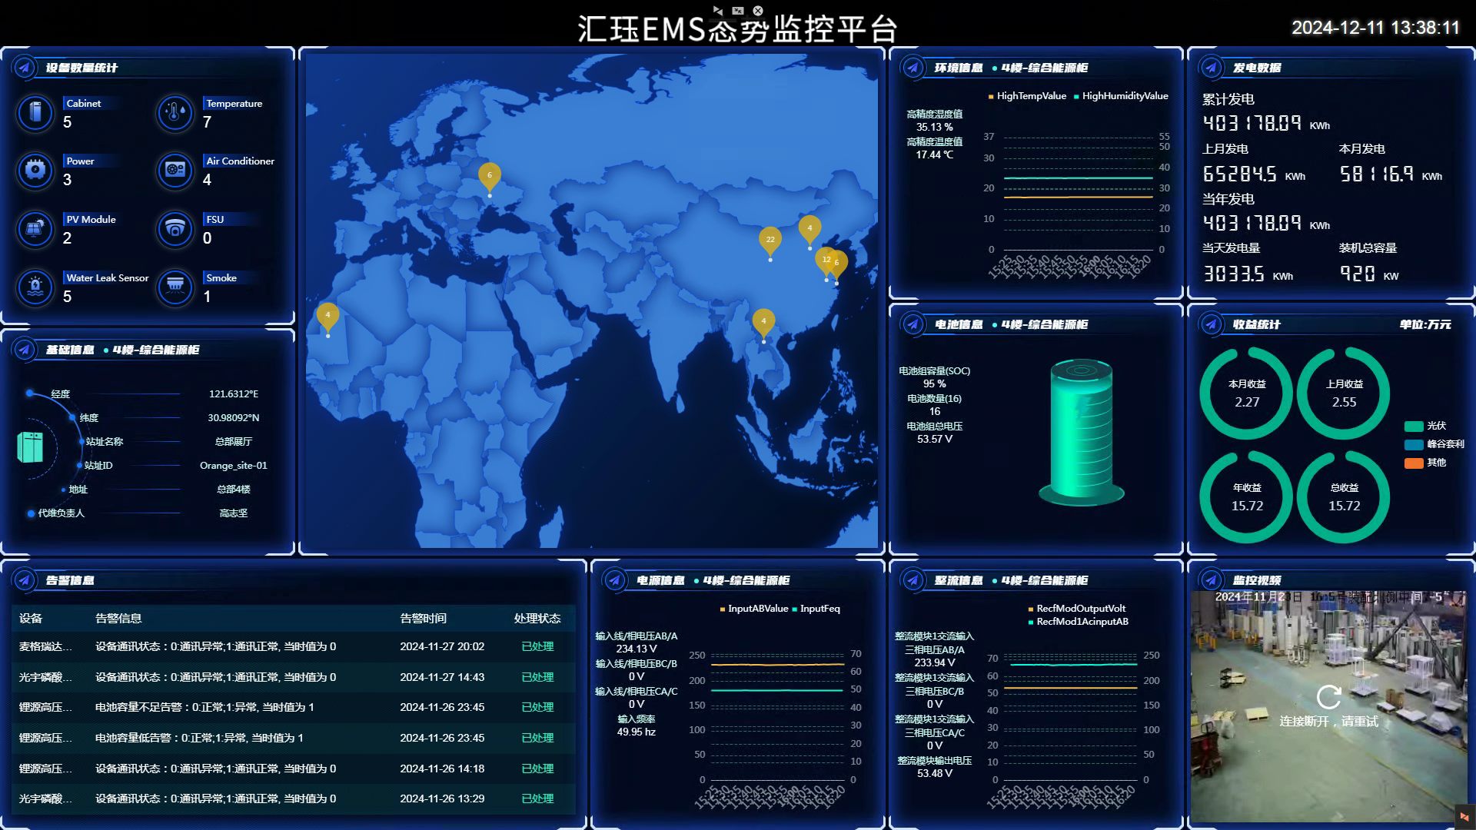
页面对比-大屏

Slide 13
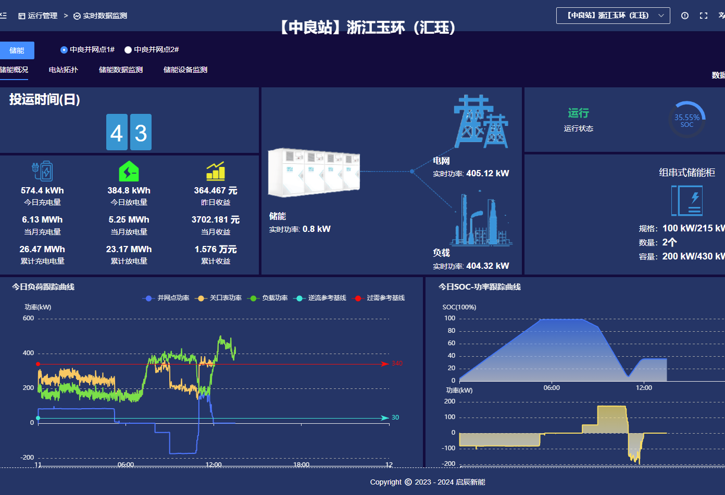
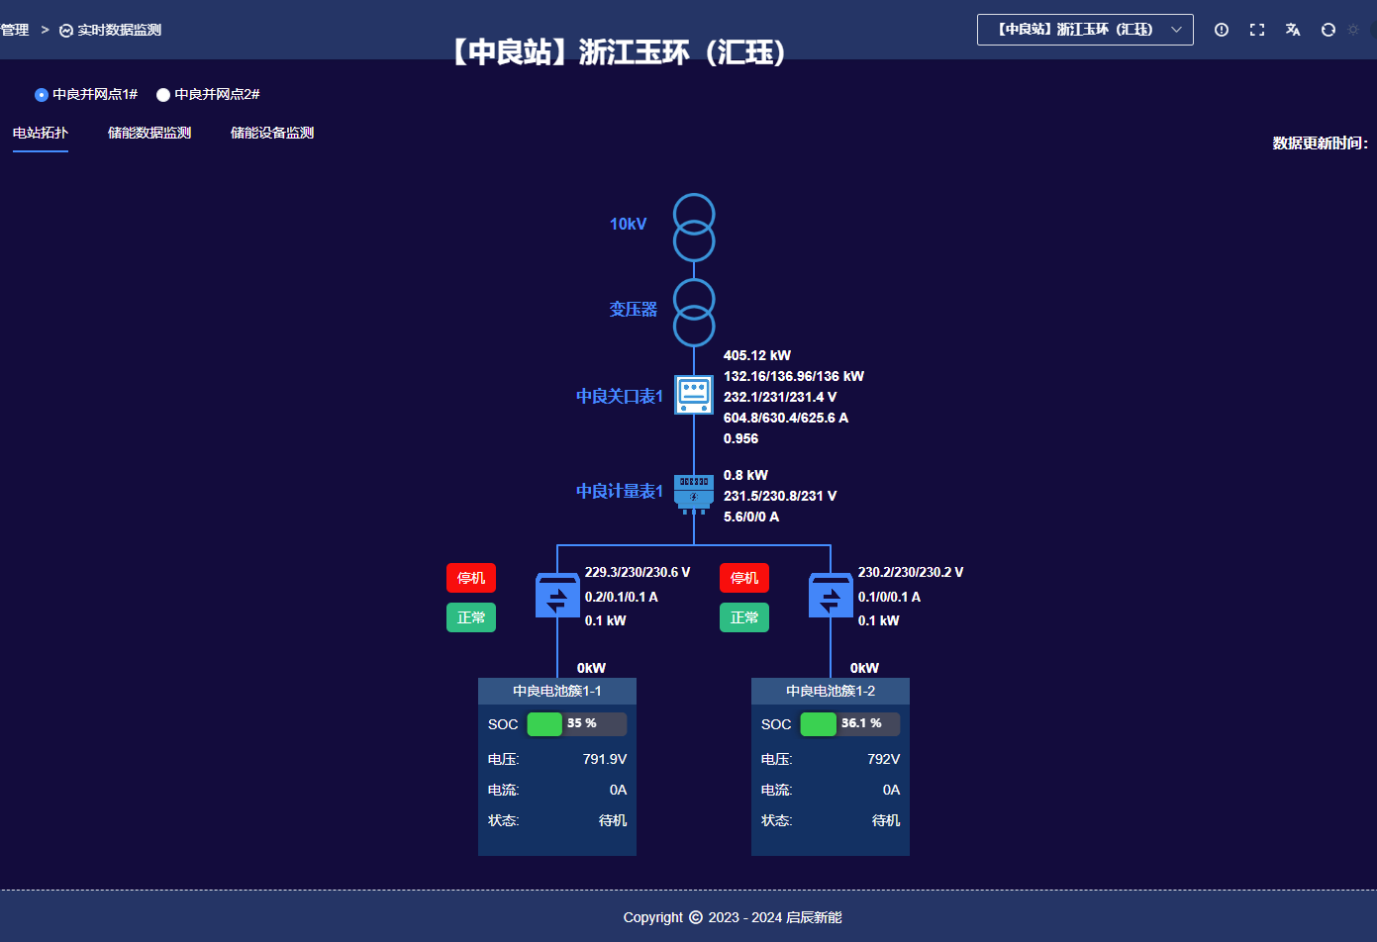
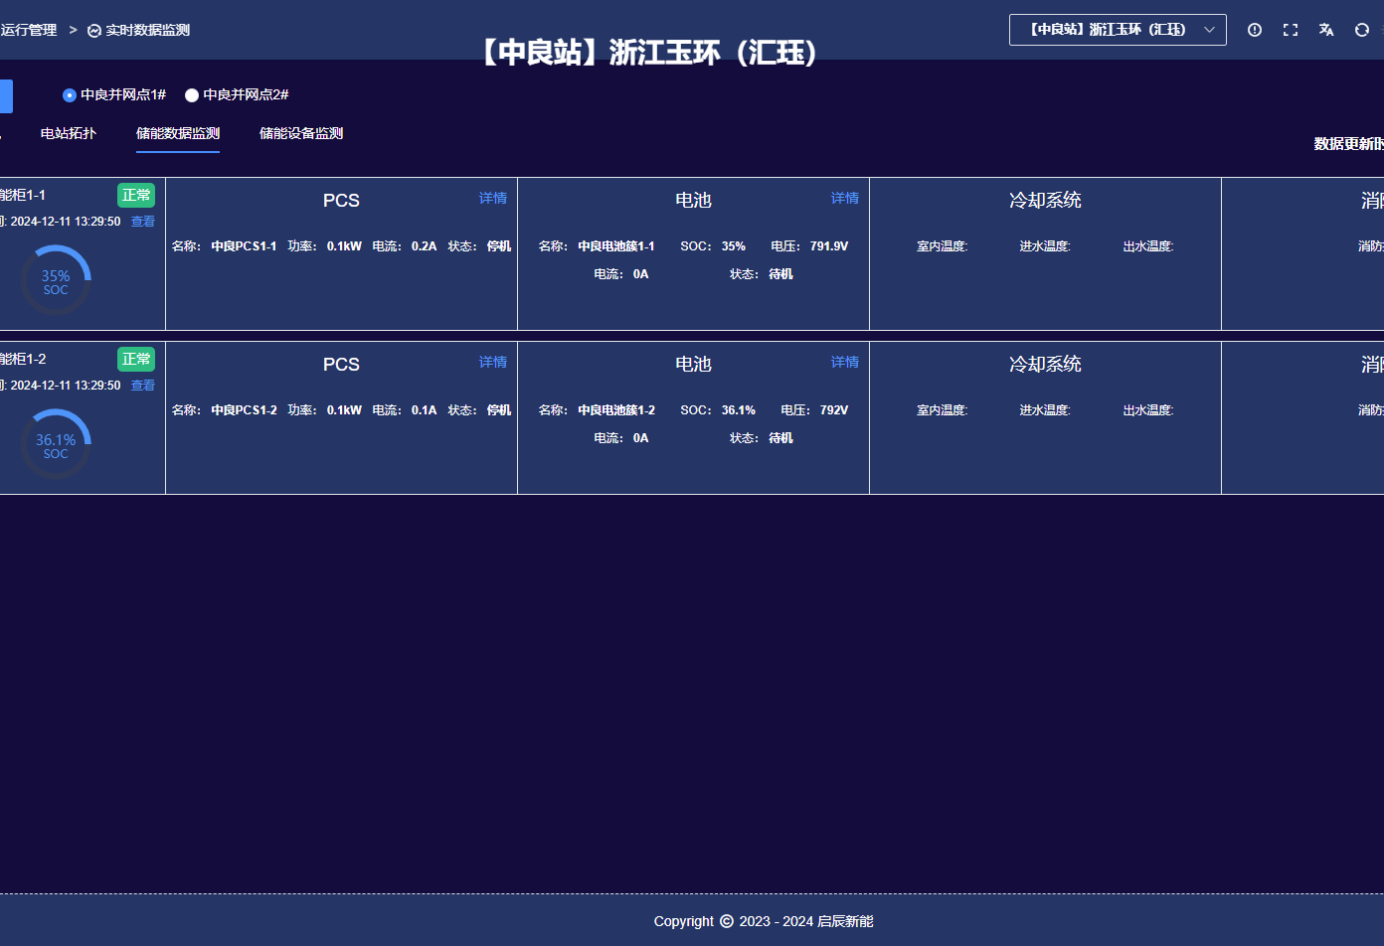
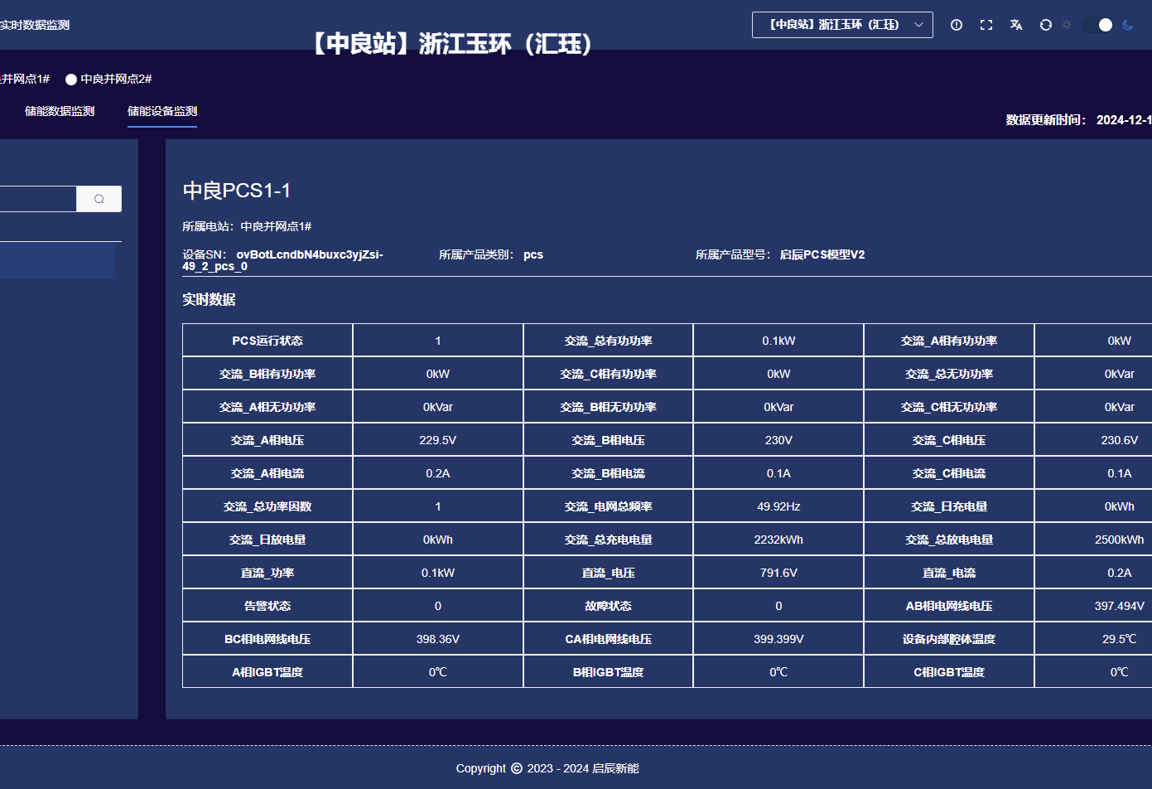
功能特色-运行管理

Slide 14
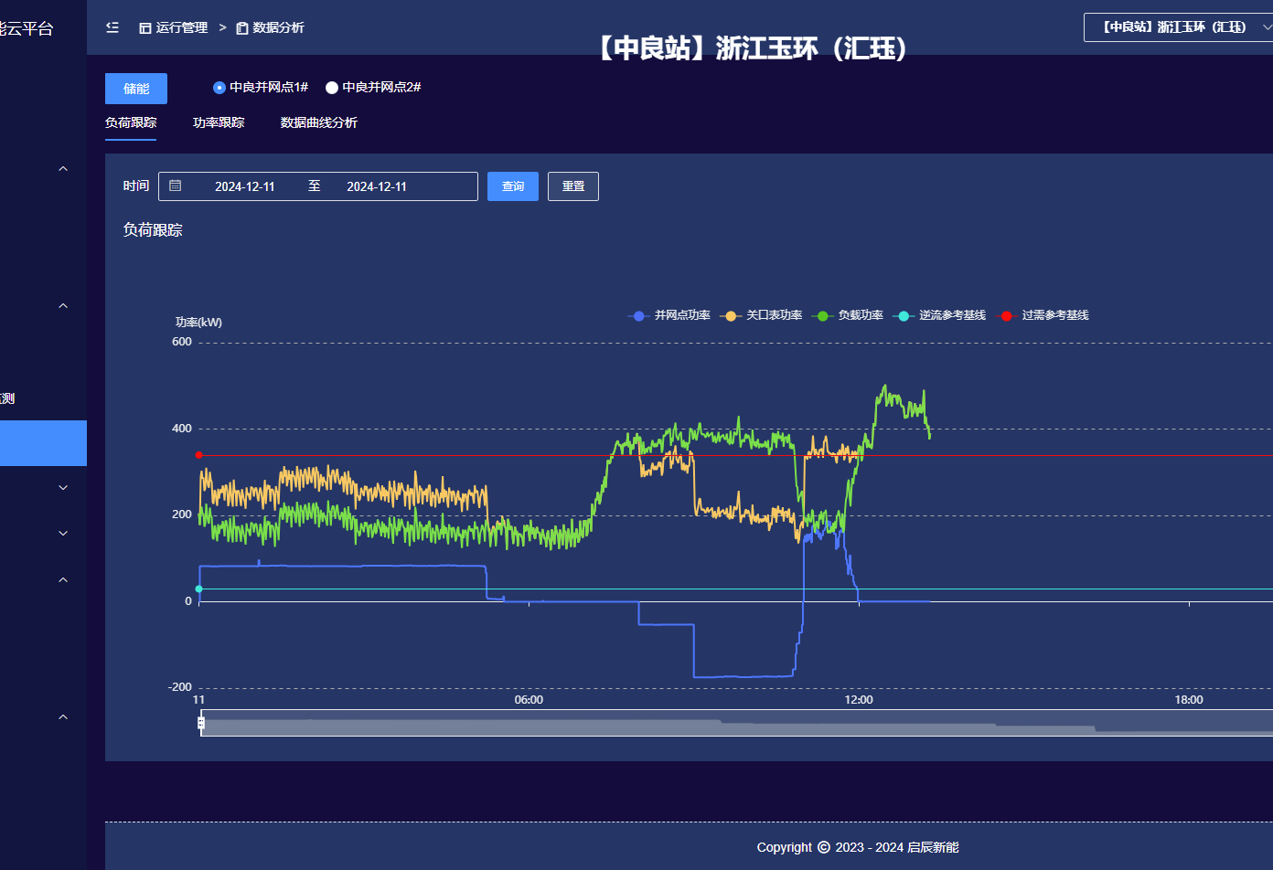
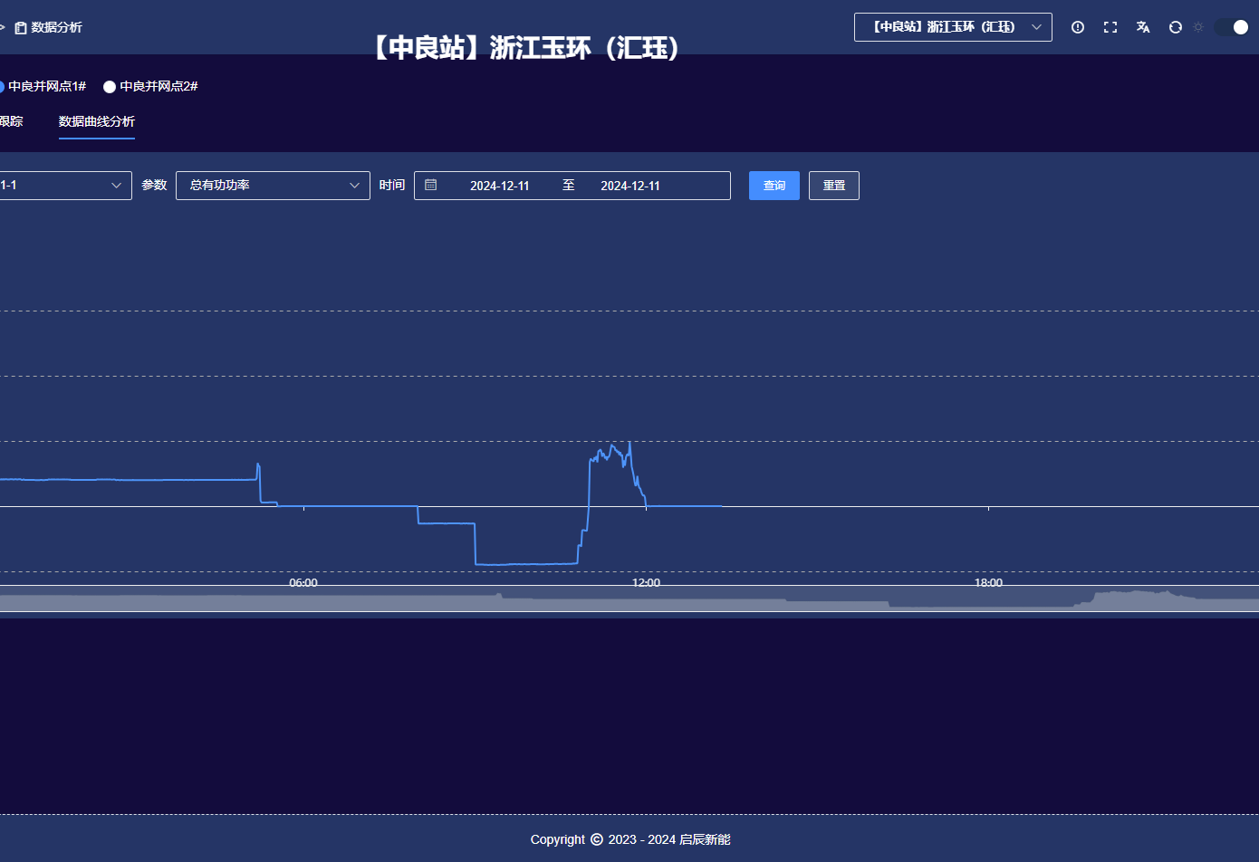
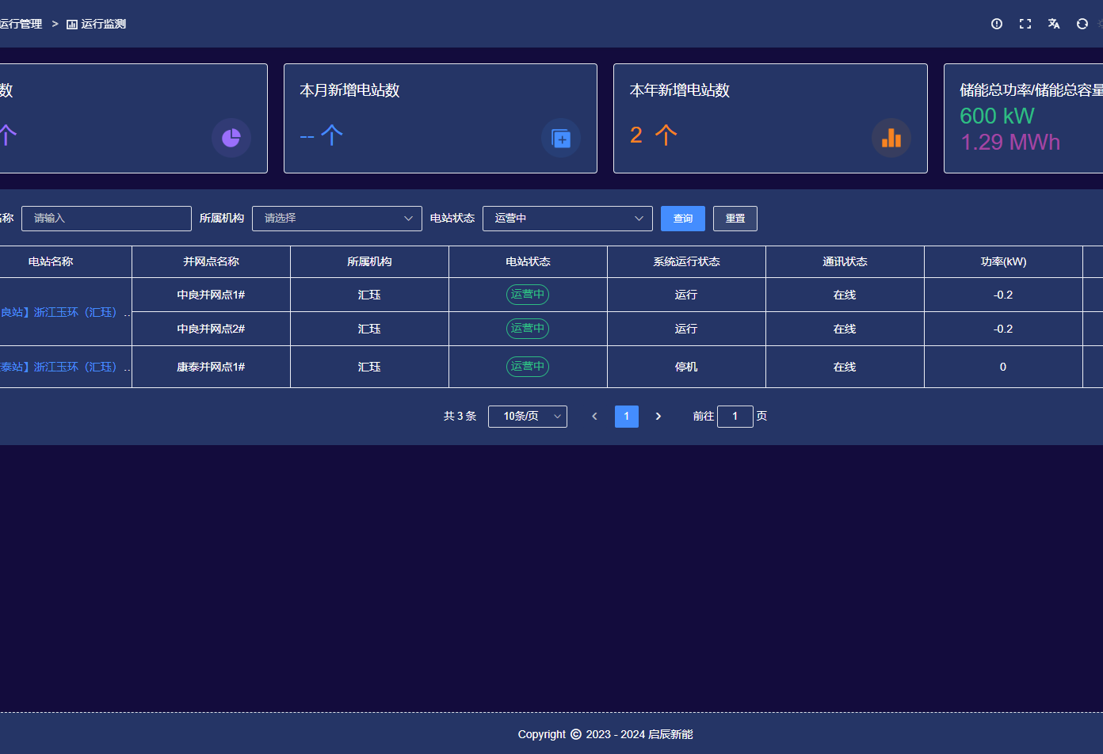
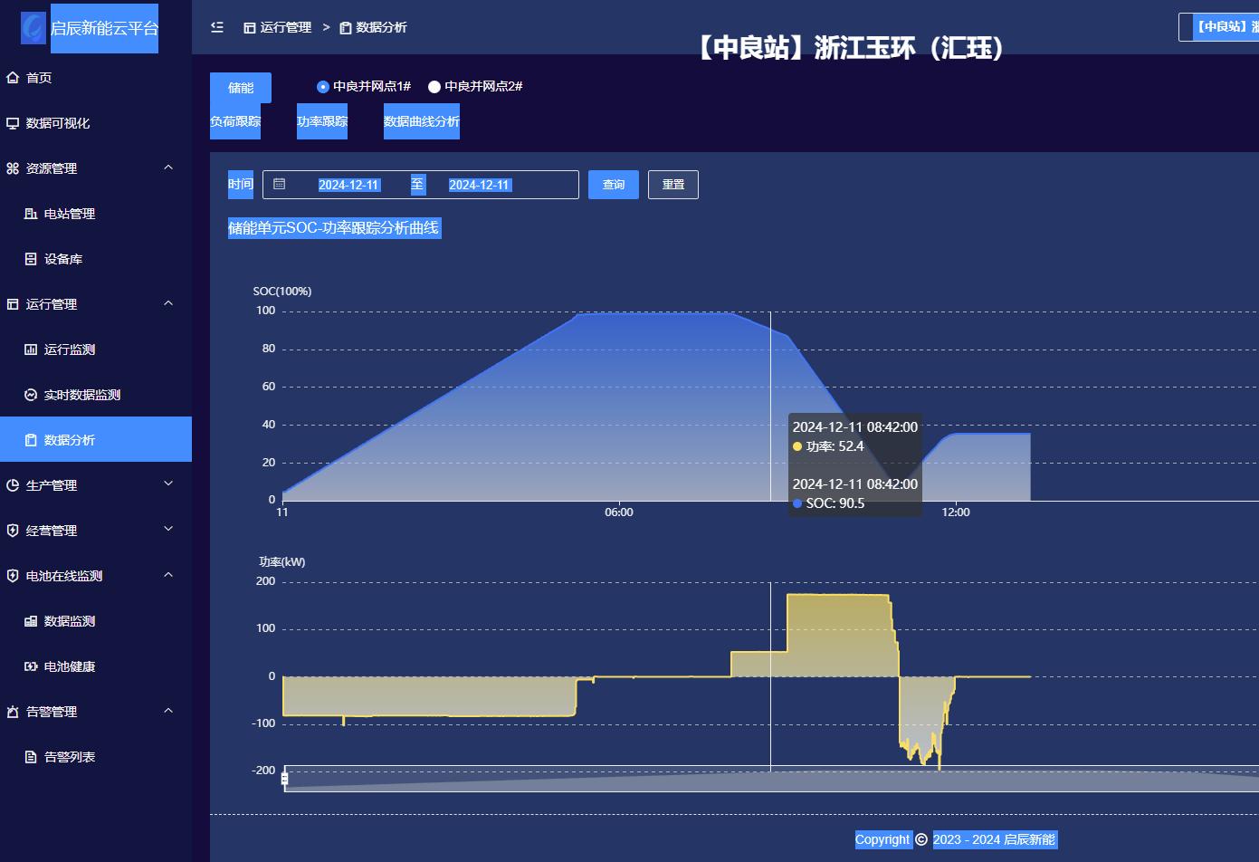
功能特色-数据分析

Slide 15
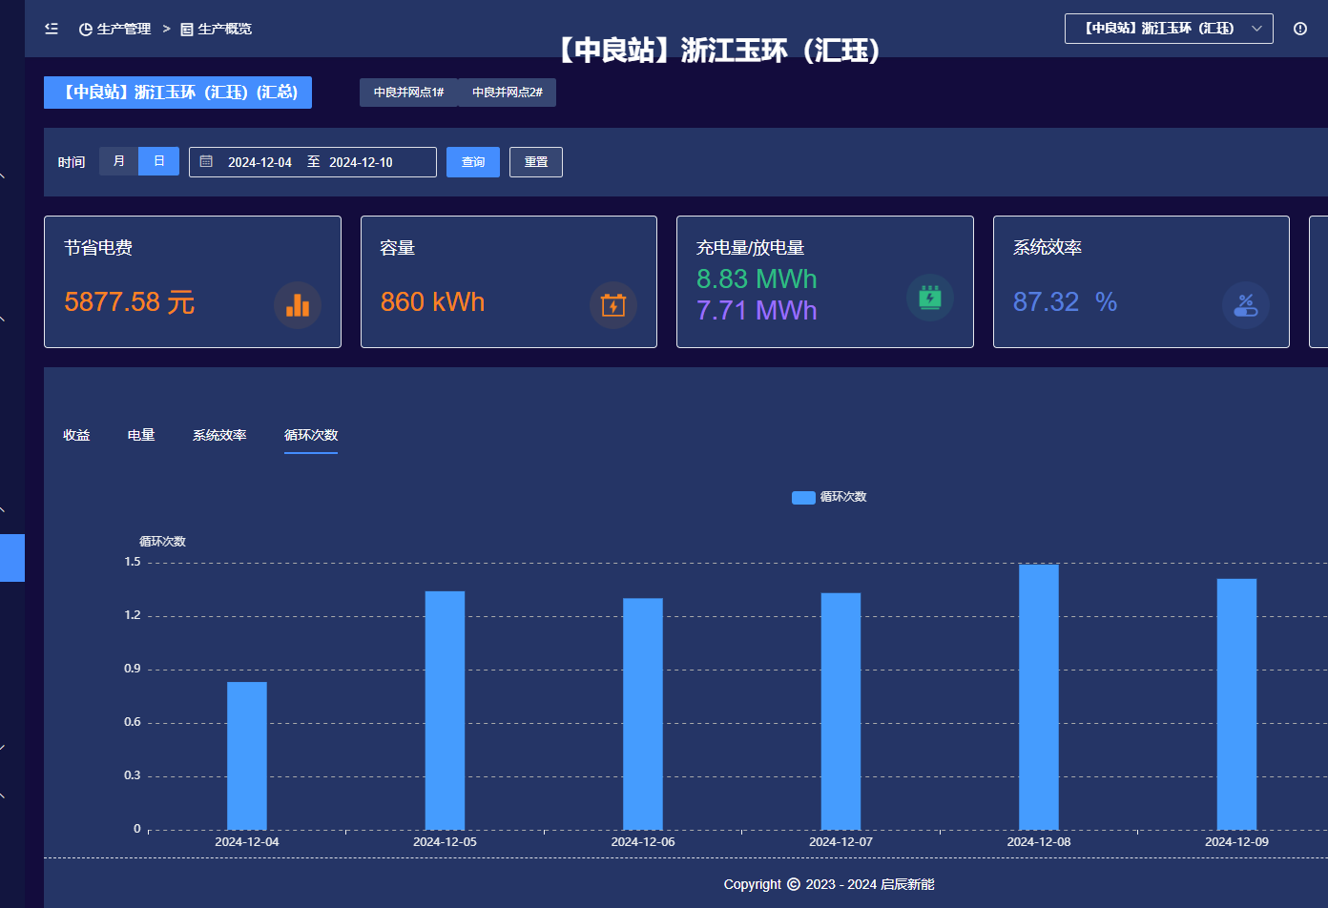
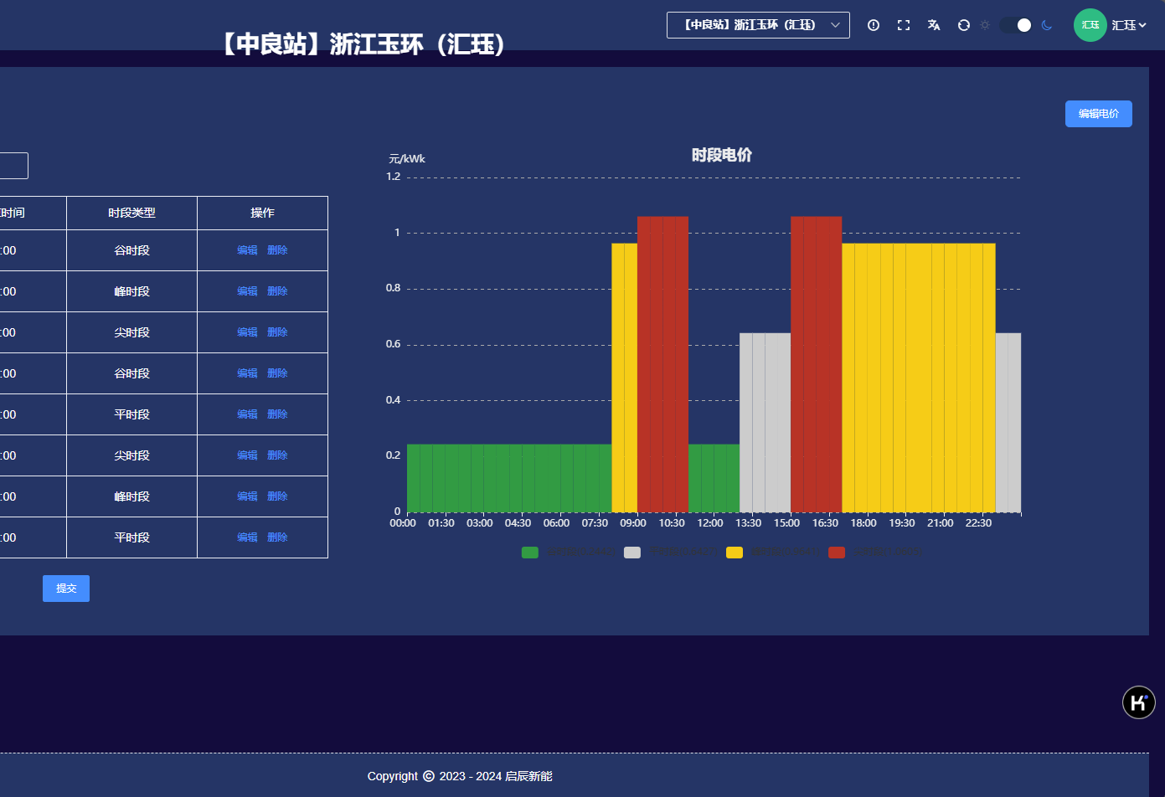
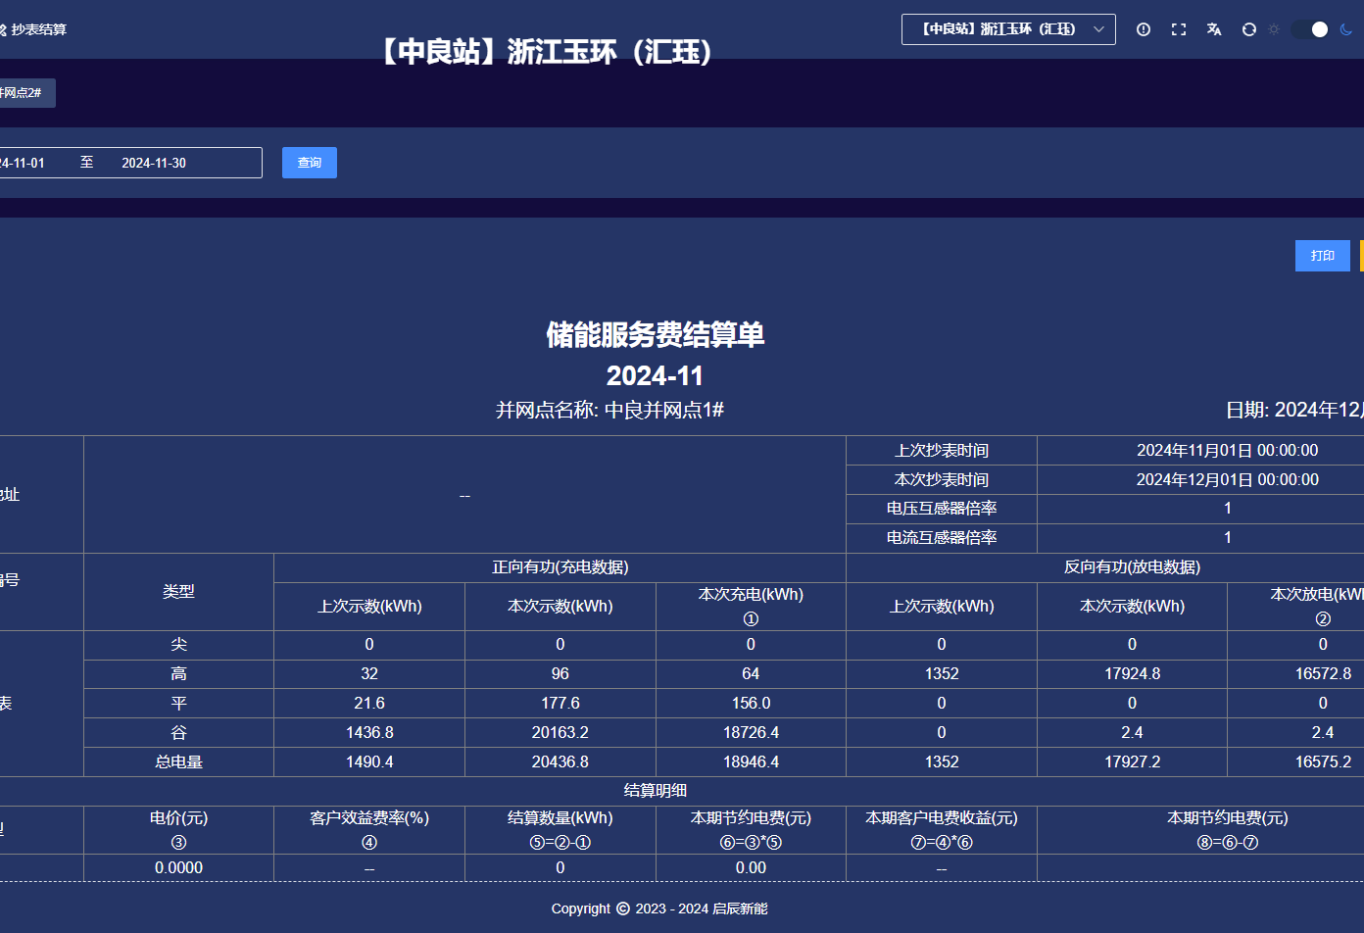
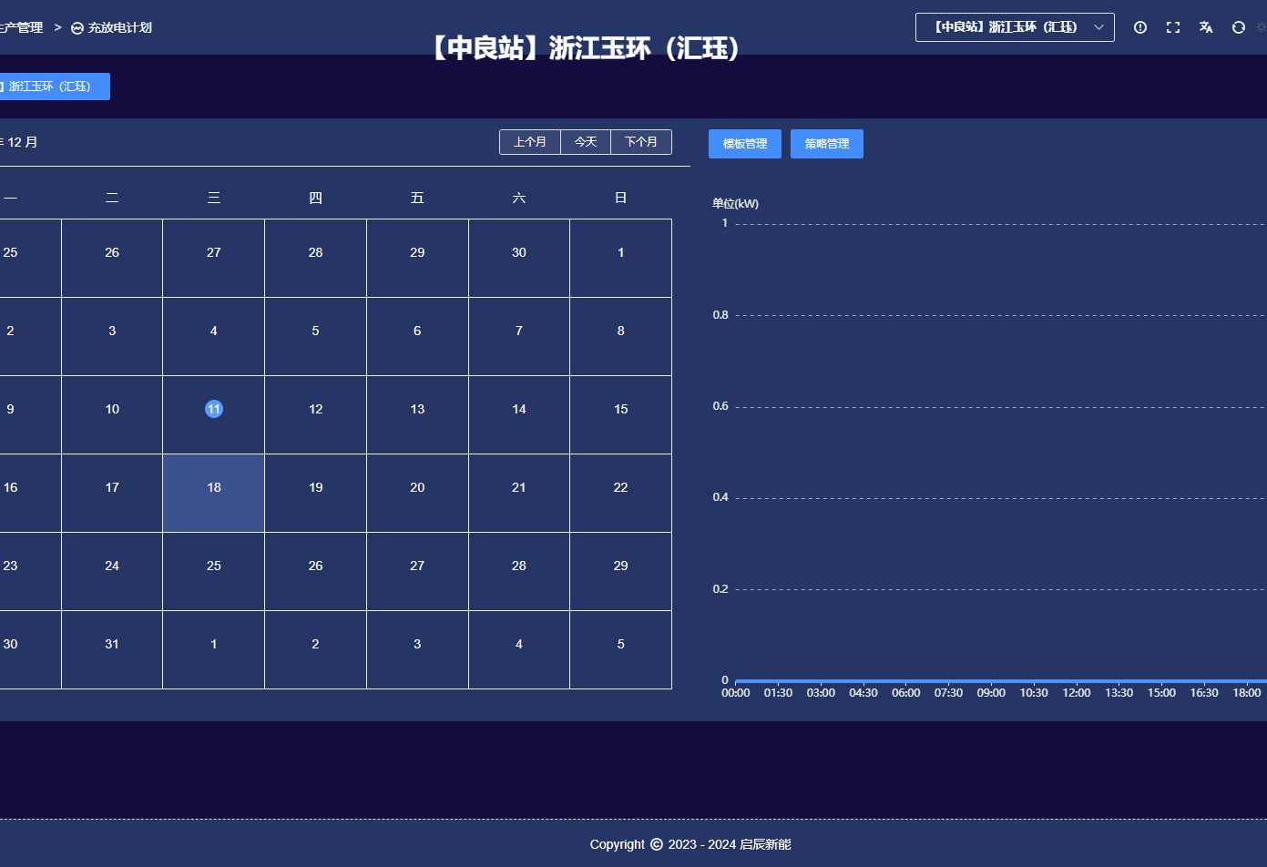
功能特色-生产管理

Slide 16
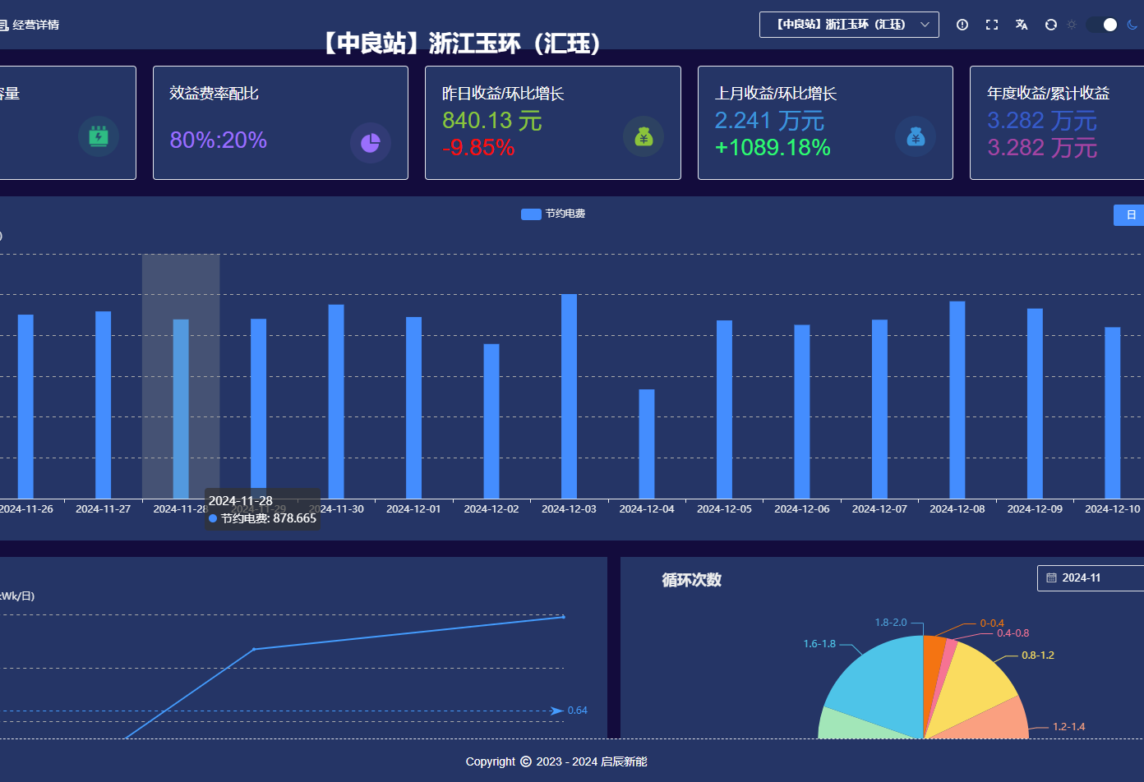
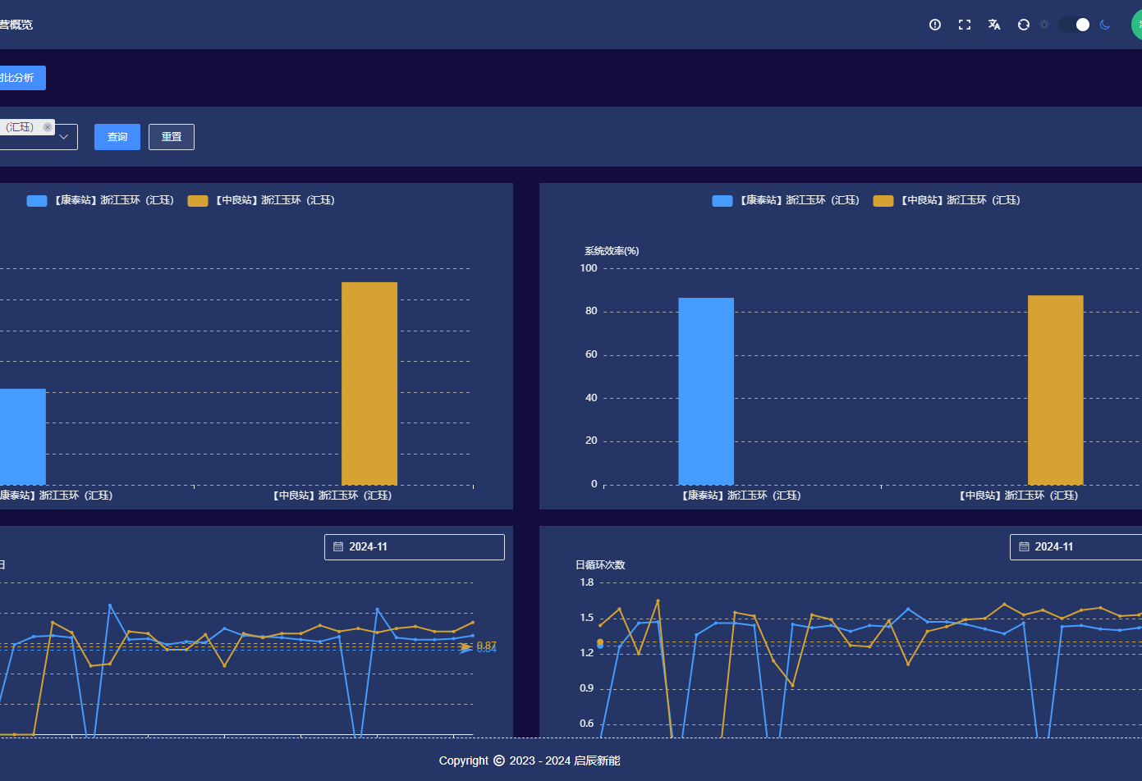
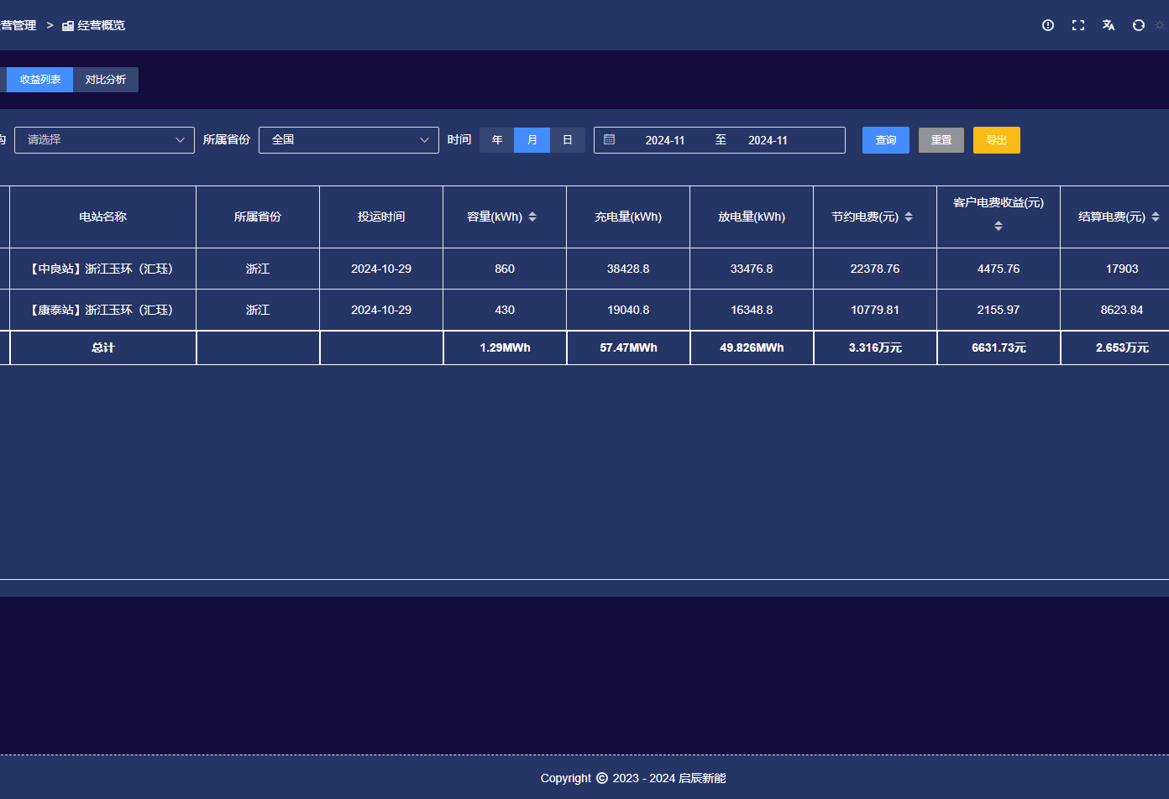
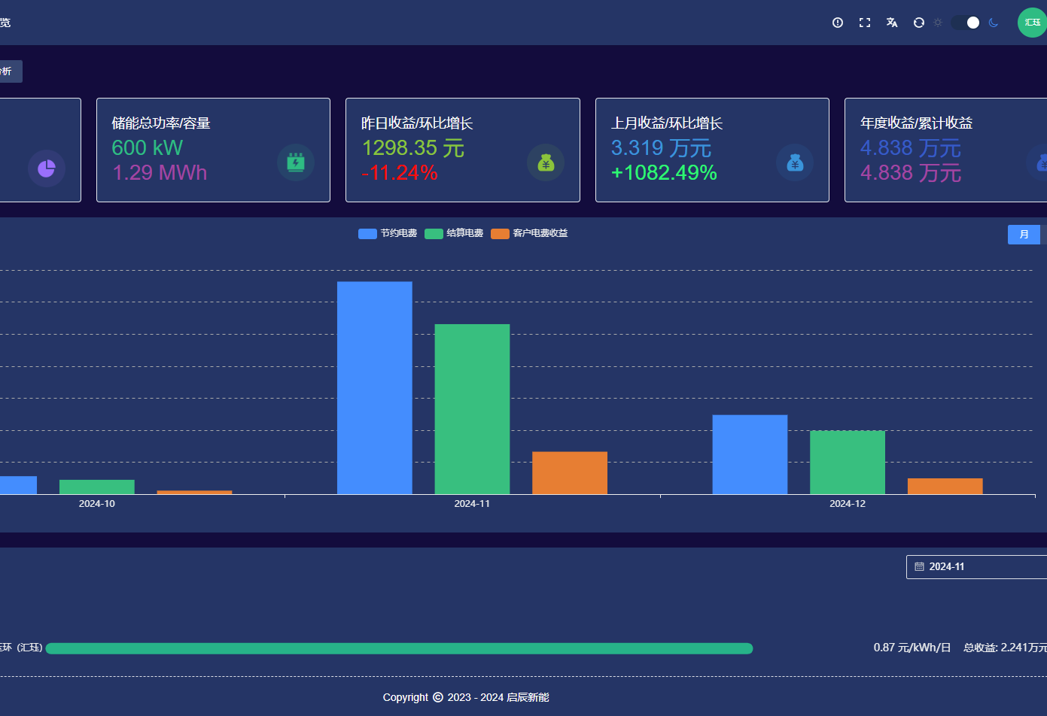
功能特色-经营管理

Slide 17
需要强化的功能
汇珏EMS平台
平台需按业务分拆分类 物联网平台，以设备为主 能源管理平台，以业务为主
行业（储能/能源/电力）业务不突出，强调行业领域的专业化功能 用数据、图表等展示电源、负载、电网之间的拓扑关系
生产运营： 电站拓扑 运营状态 生产状态 收益状态 设备状态 设备运行日志收集 电价管理 策略管理
数据可视化 关键数据集 关键数据分析（专业曲线、图表等多形式组合）

Slide 18
需要强化的功能
汇珏EMS平台
运维功能 告警通知 与手机、微信等结合，可及时通知维护人员
基于业务KPI的统计查询功能
基于业务KPI的数据分析功能
云边数据同步管理（主要是执行策略/计划，云边两端都有保存，利于管理）

Slide 19
更新升级思路
以电站作为主线进行管理，以电站作为入口对象，增加下列功能
  资源管理
  运维管理
  生产管理
  运营管理
储能设备（储能柜/集装箱等）作为电站的资源，为电站运行服务
以储能设备的状态（参数）为运维目标，辅以数据监控、告警、日志等运维手段
以运行策略/充放电计划/电价管理等作为生产管理手段。
运营管理以数据分析为主，提供运营效益分析的数据支持
  电站运维、生产管理皆是为了电站运营收益服务

Slide 20
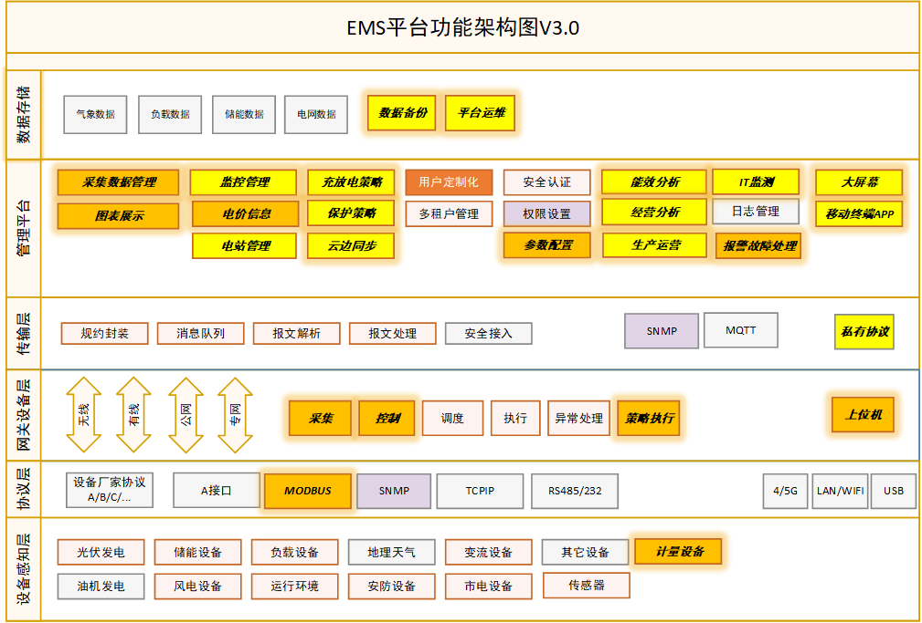


新平台结构图
新增
更新

Slide 21
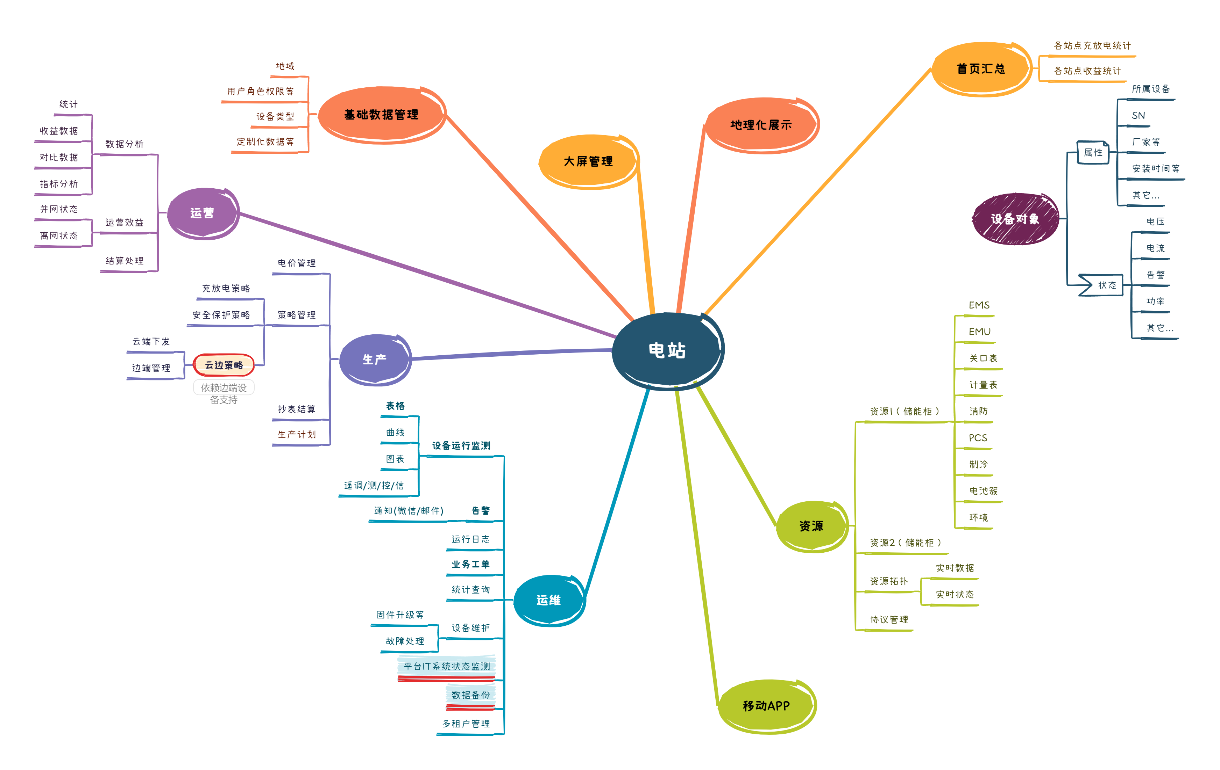
新平台功能分解

Slide 22
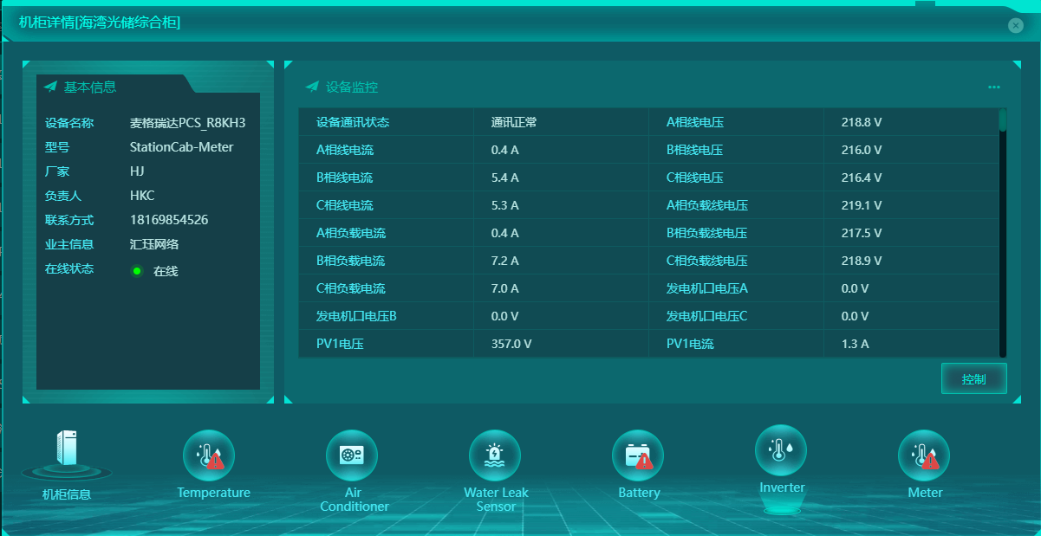
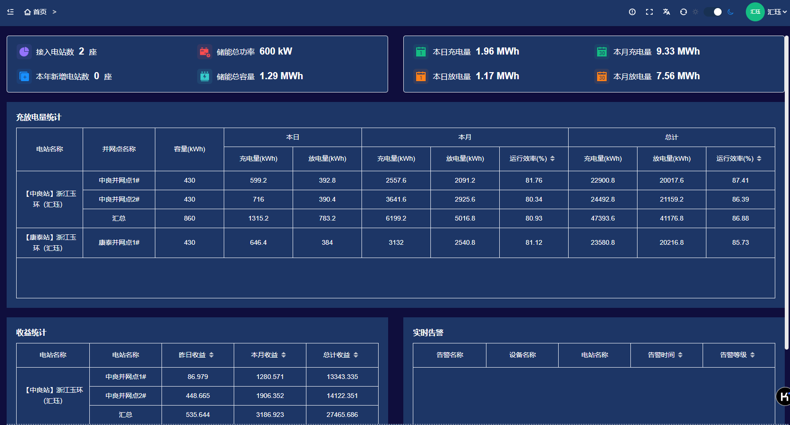
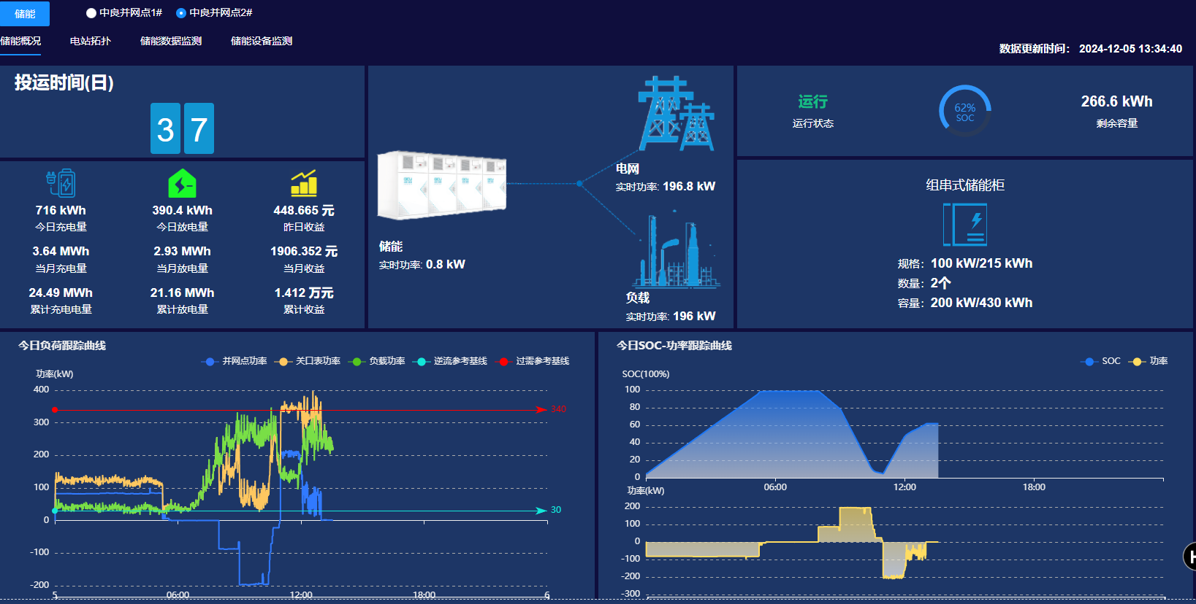
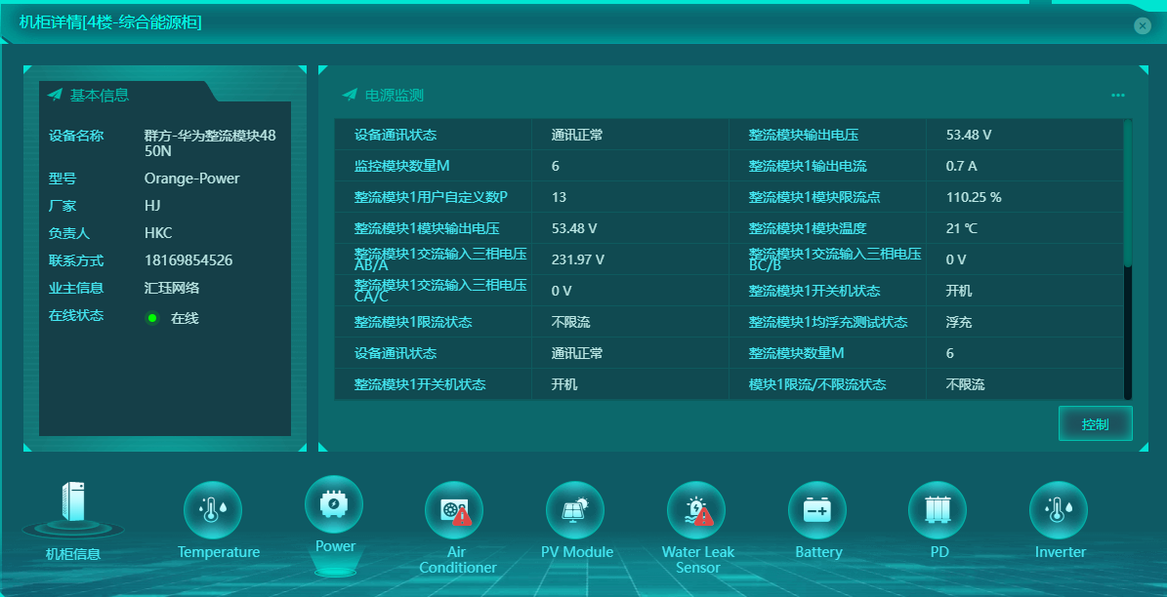
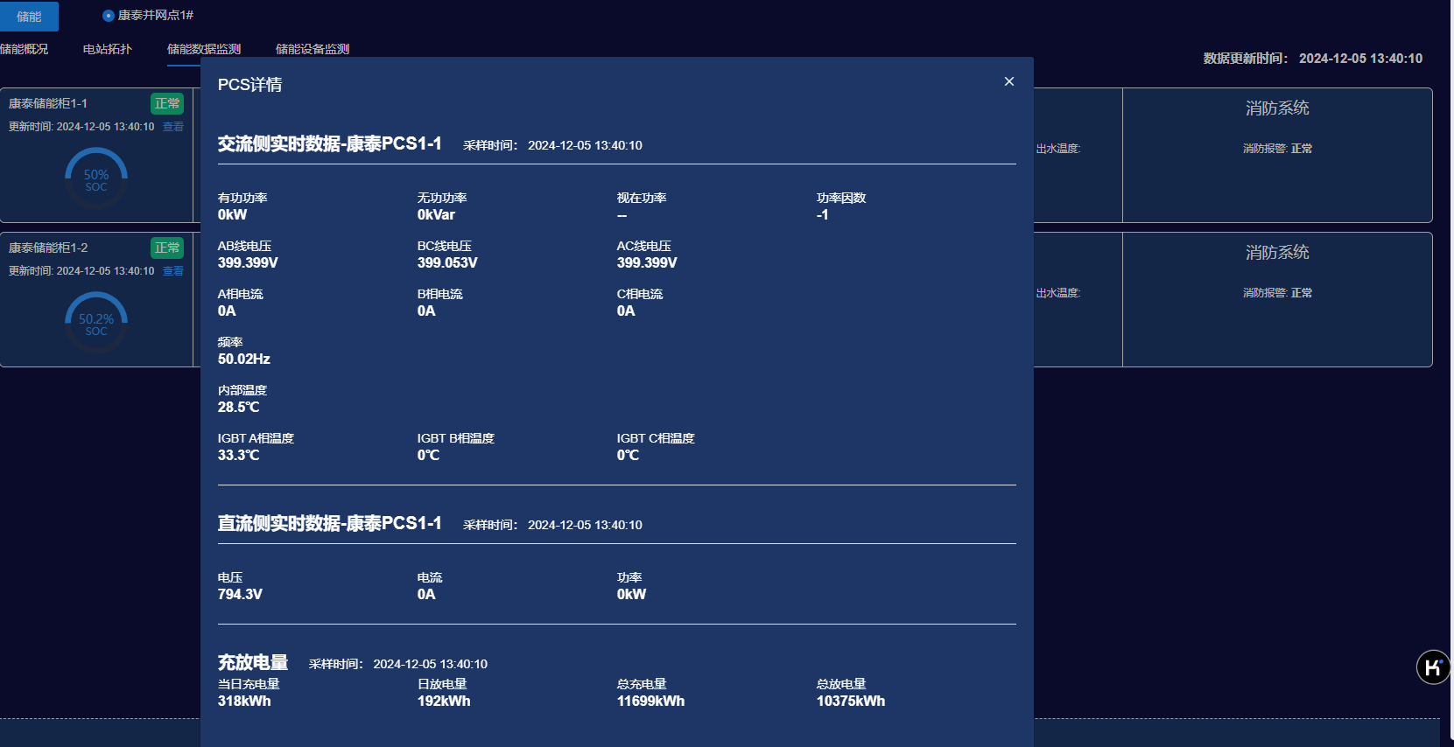
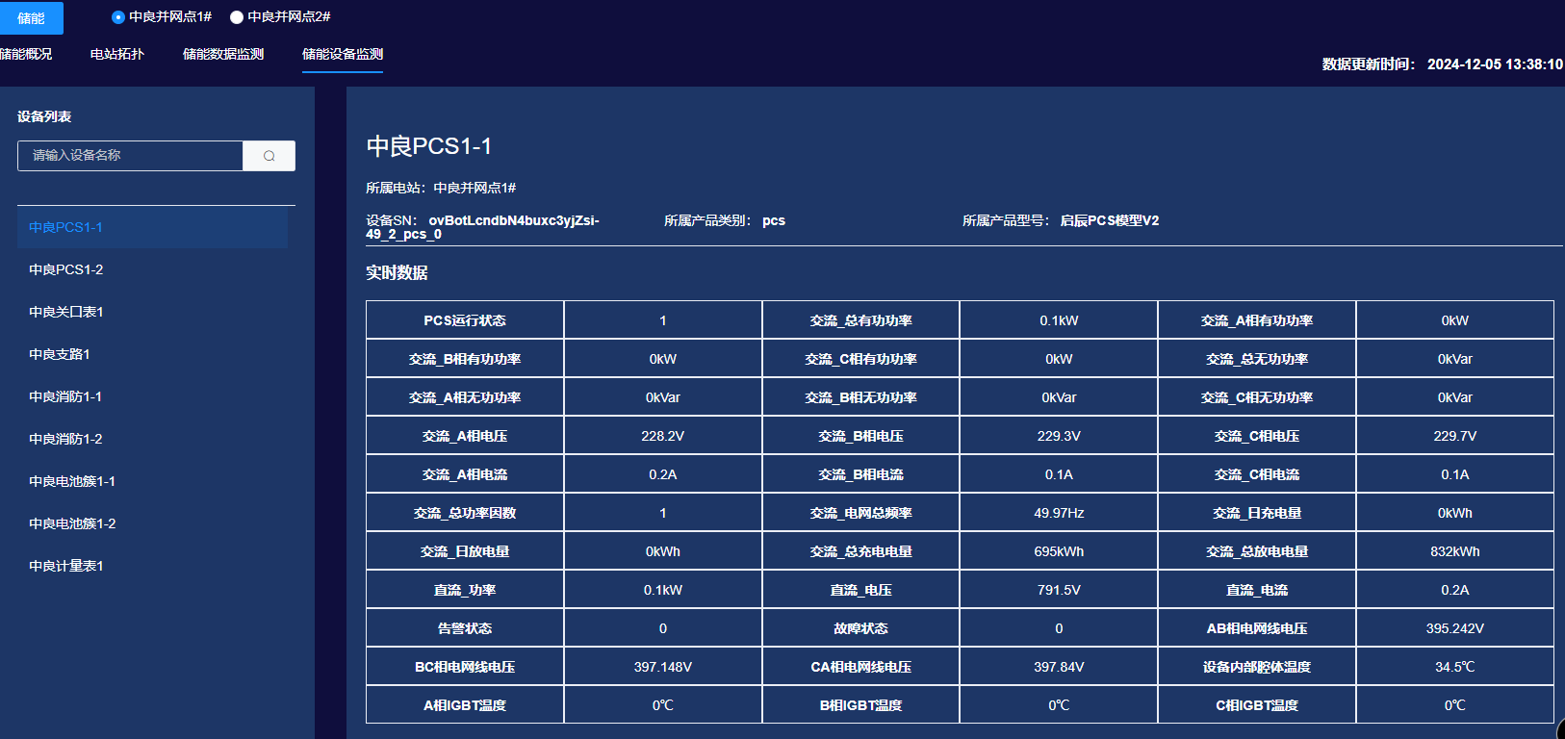
关键点1
优化原数据展示部分，分离出关键的业务数据，集中、显式的展示关键数据，提升专业化

Slide 23
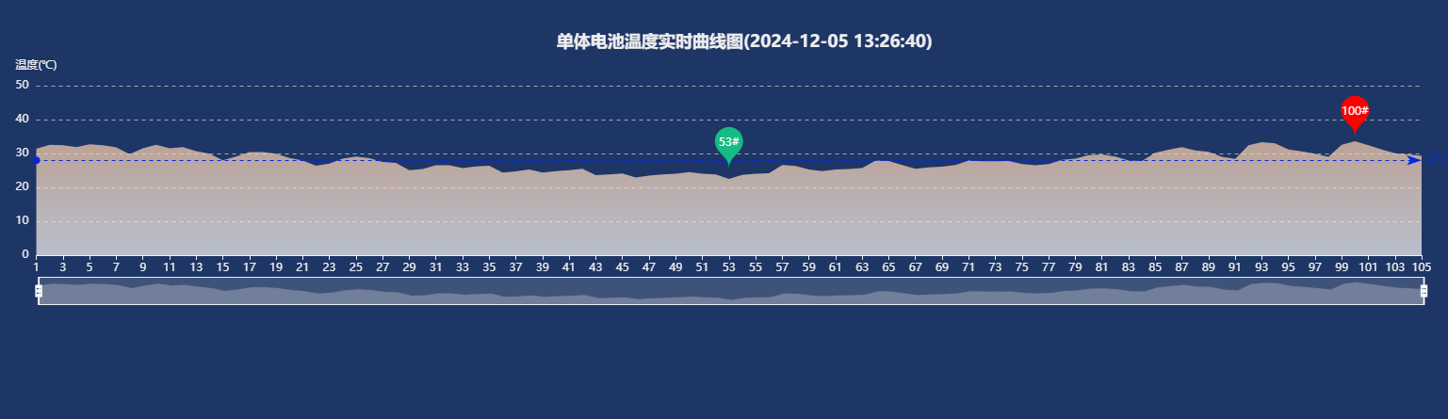
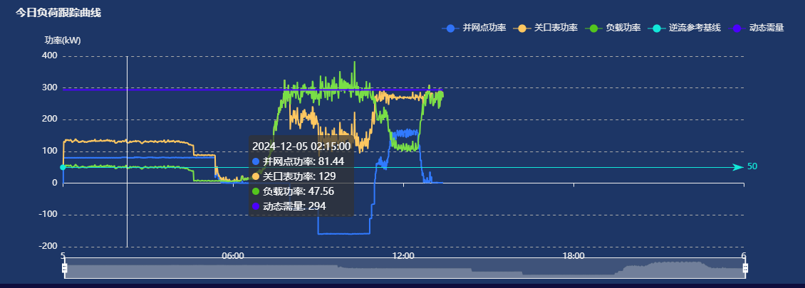
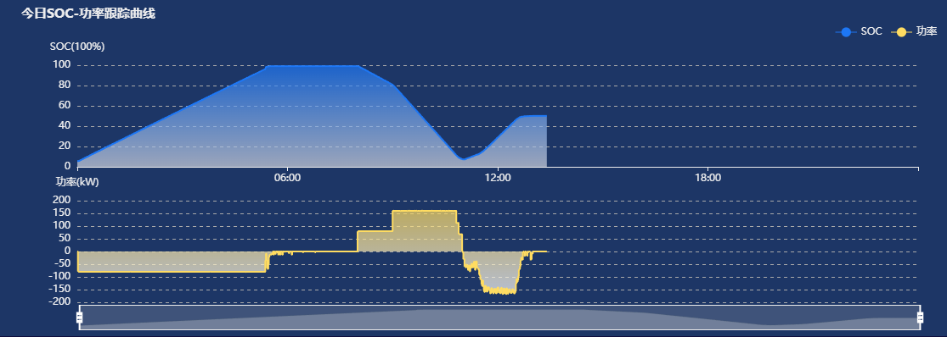



关键点2
增加多种图表、曲线展示方式，利于做业务分析。（数据展示需要符合业务分析需要）

Slide 24





关键点3
整合数据结构，以电站为核心进行组织数据，以电站为主要入口，运行管理围绕电站进行操作。
增加动态生成电站的结构拓扑图，并在拓扑图上动态、实时展示数据和状态，一目了然的了解到电站的运行状态

Slide 25







关键点4
增加生产模块，将原电价管理模块、策略管理模块整合、优化
对策略管理进行功能拓展：将电价与充放电结合，自动生成充放电策略，新增云边策略管理功能

Slide 26




关键点5
增加运营模块，强化数据的利用和数据分析，进行运营收益分析

Slide 27



关键点6
优化现有的运维功能，对数据进行多样化展示，强调专业性、实时性，准确反映运行状态。
增加通知功能，根据目前实际电站的运营情况，当一定等级的告警或故障发生时，需要及时通知到电站管理人员的手机上（微信/短信/邮件等方式），也要避免通知信息轰炸。

